Slide 1
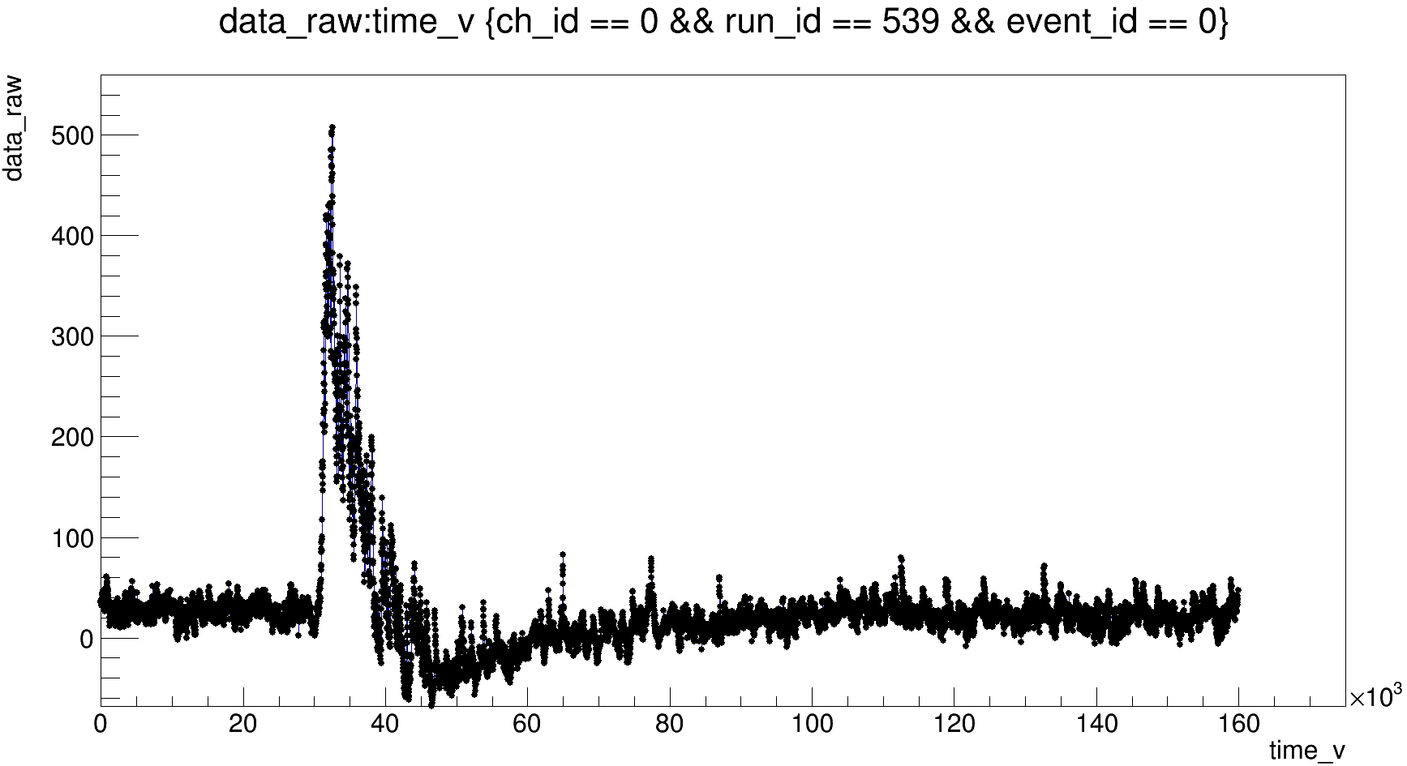
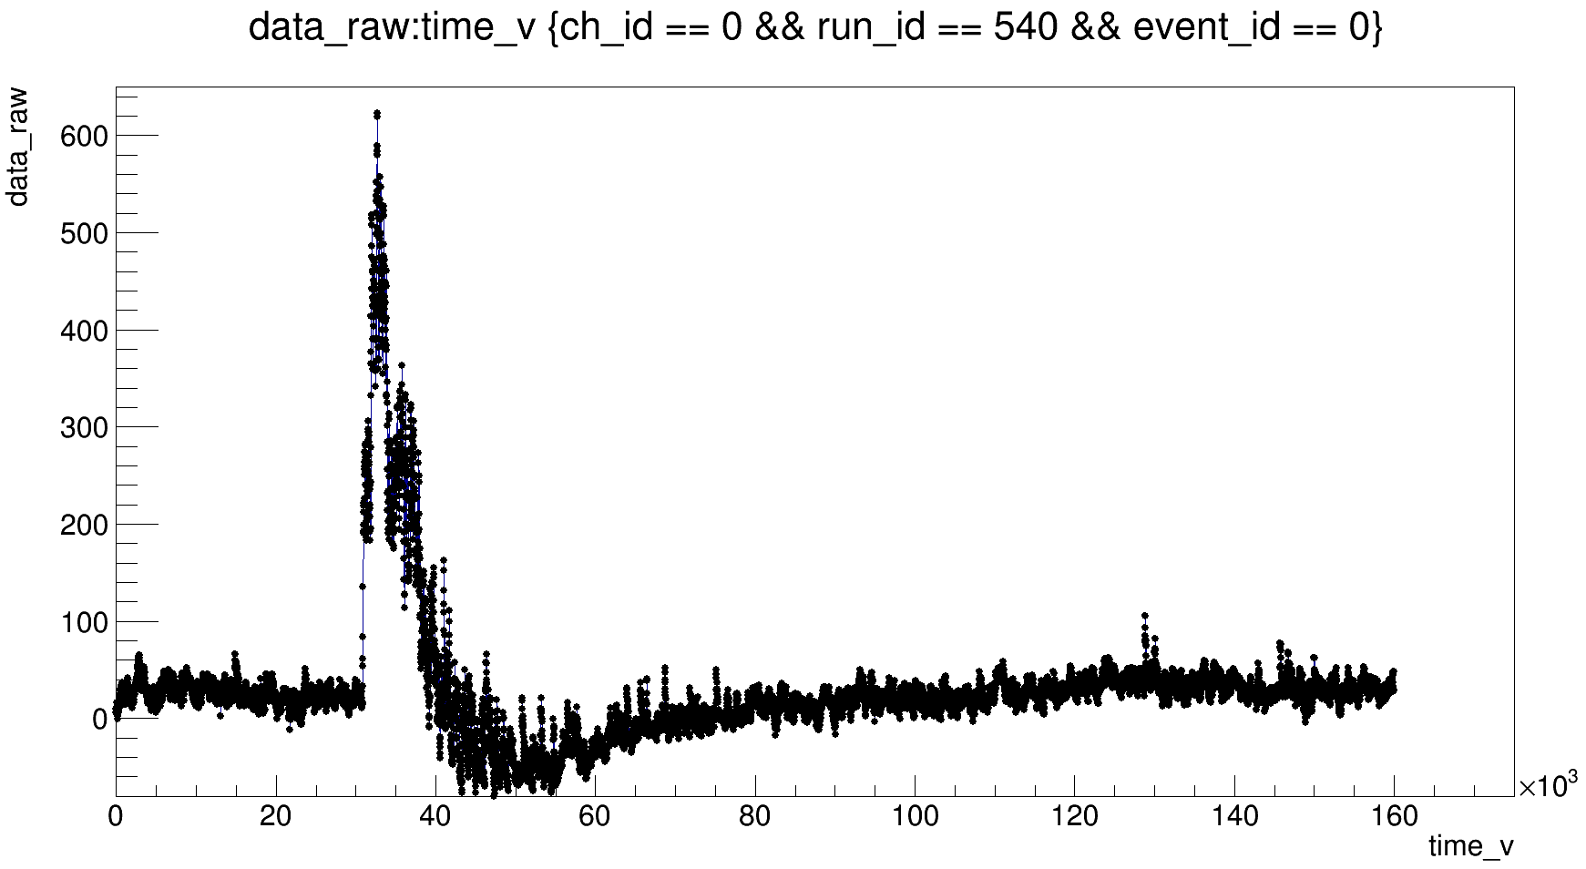
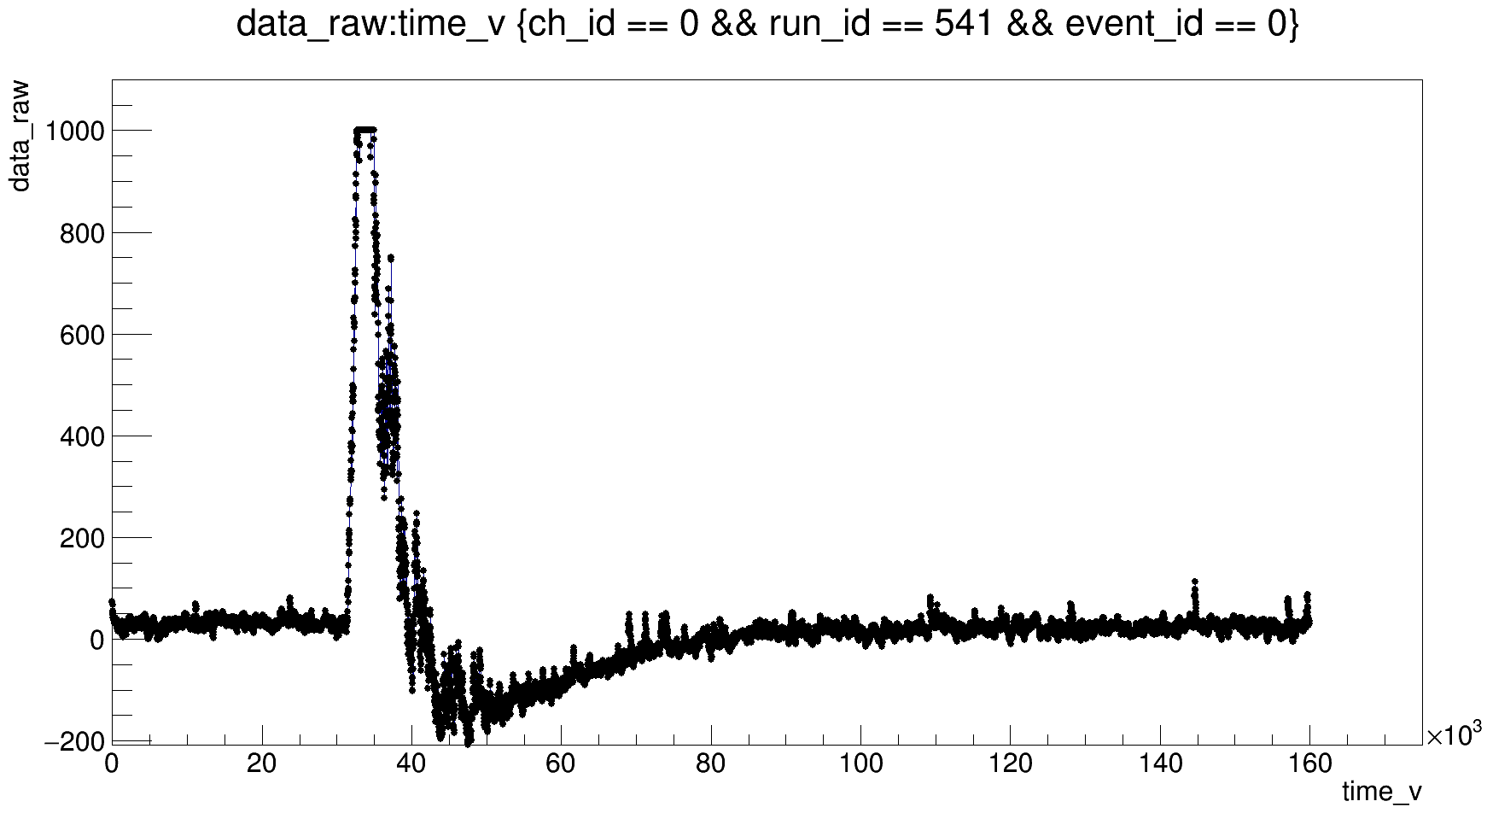
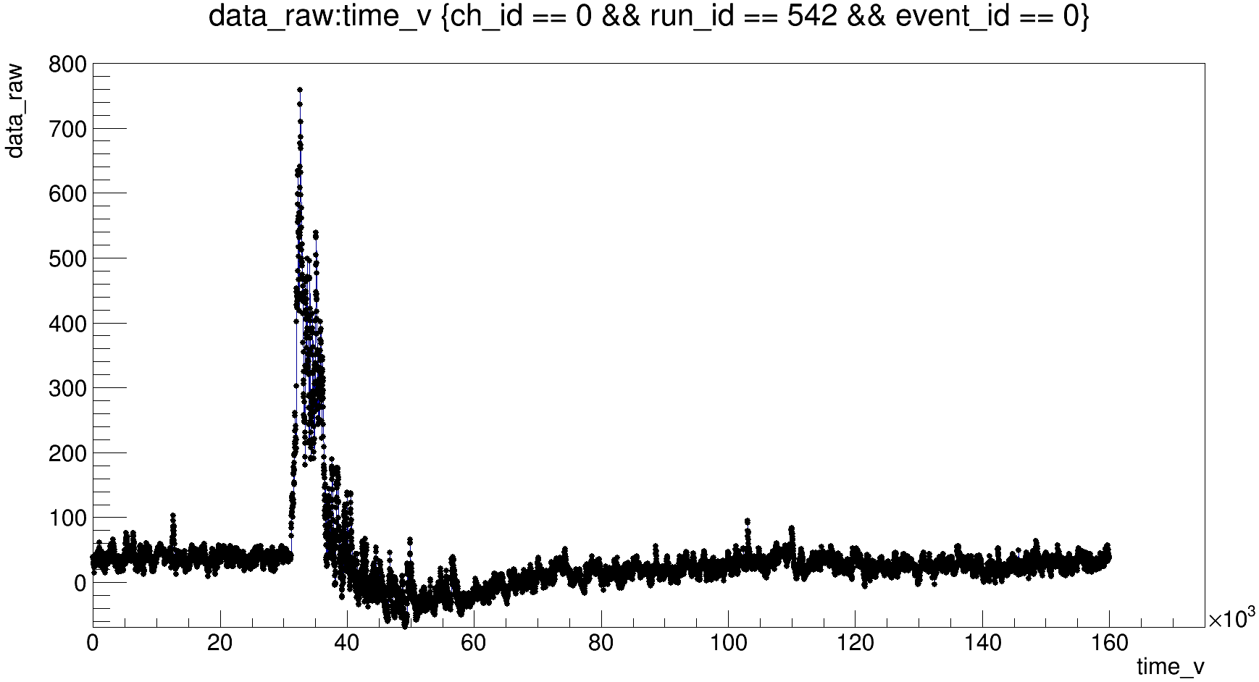
event_20kV_46Vsipm_700Vpmt_int_coll_Cd, ∑3PMT

Slide 2
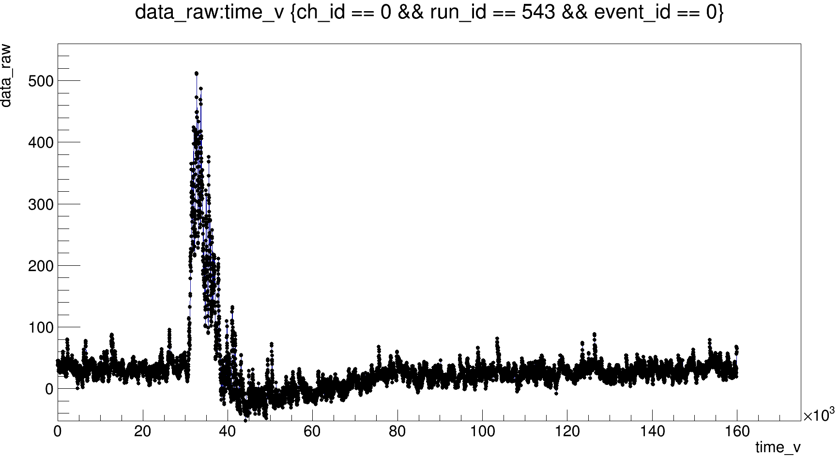
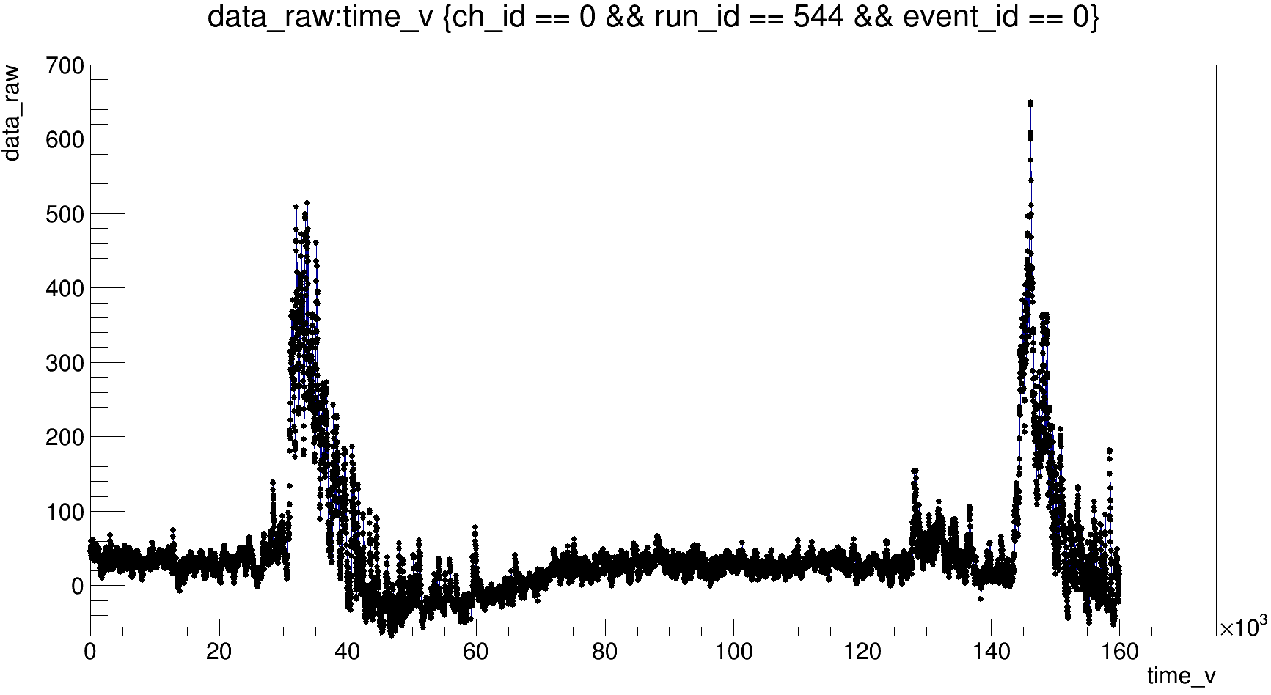
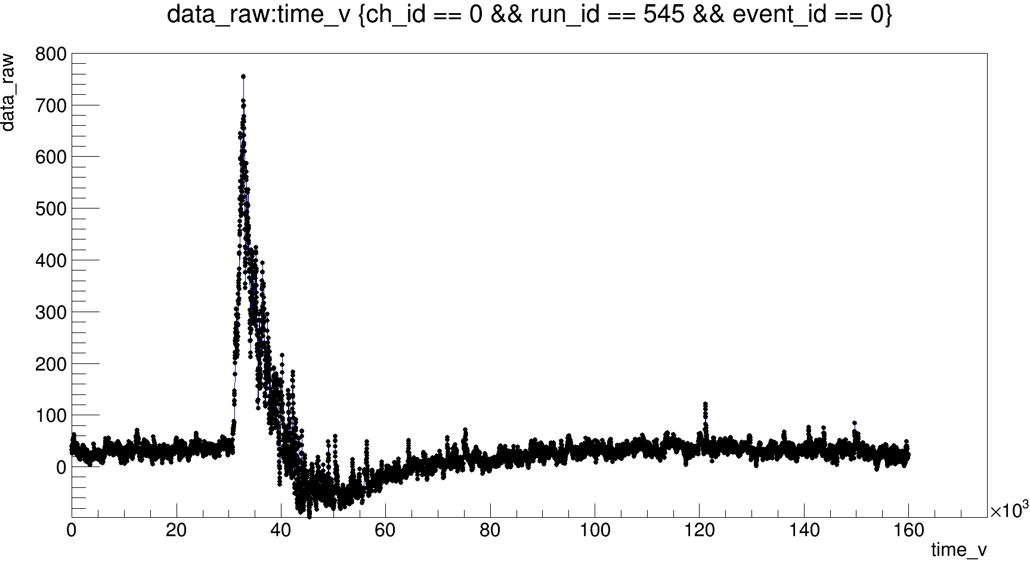
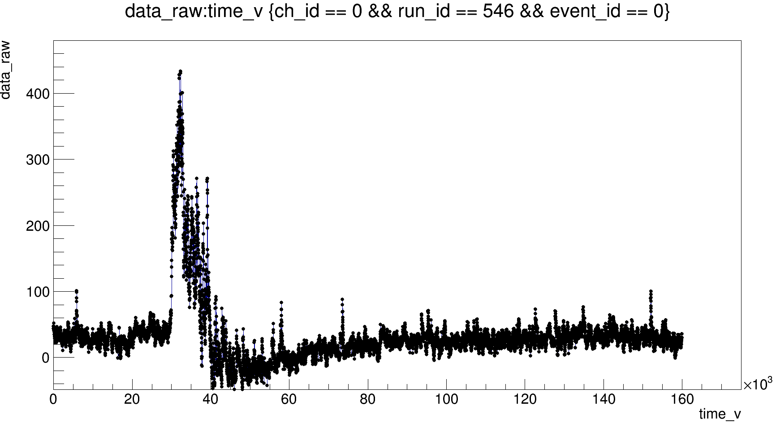
event_20kV_46Vsipm_700Vpmt_int_coll_Cd, ∑3PMT

Slide 3
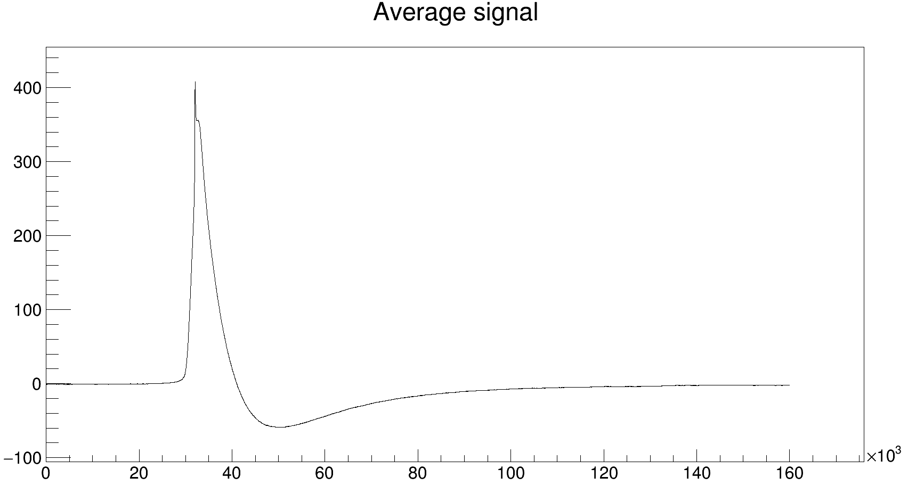
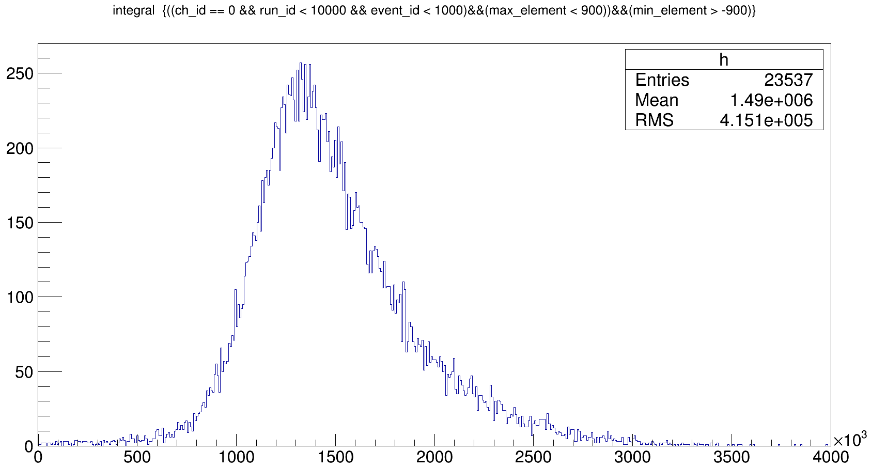
26000 avr
No cuts
28 us
"max_element < 900" &&
"min_element > -900"
41 us

Slide 4
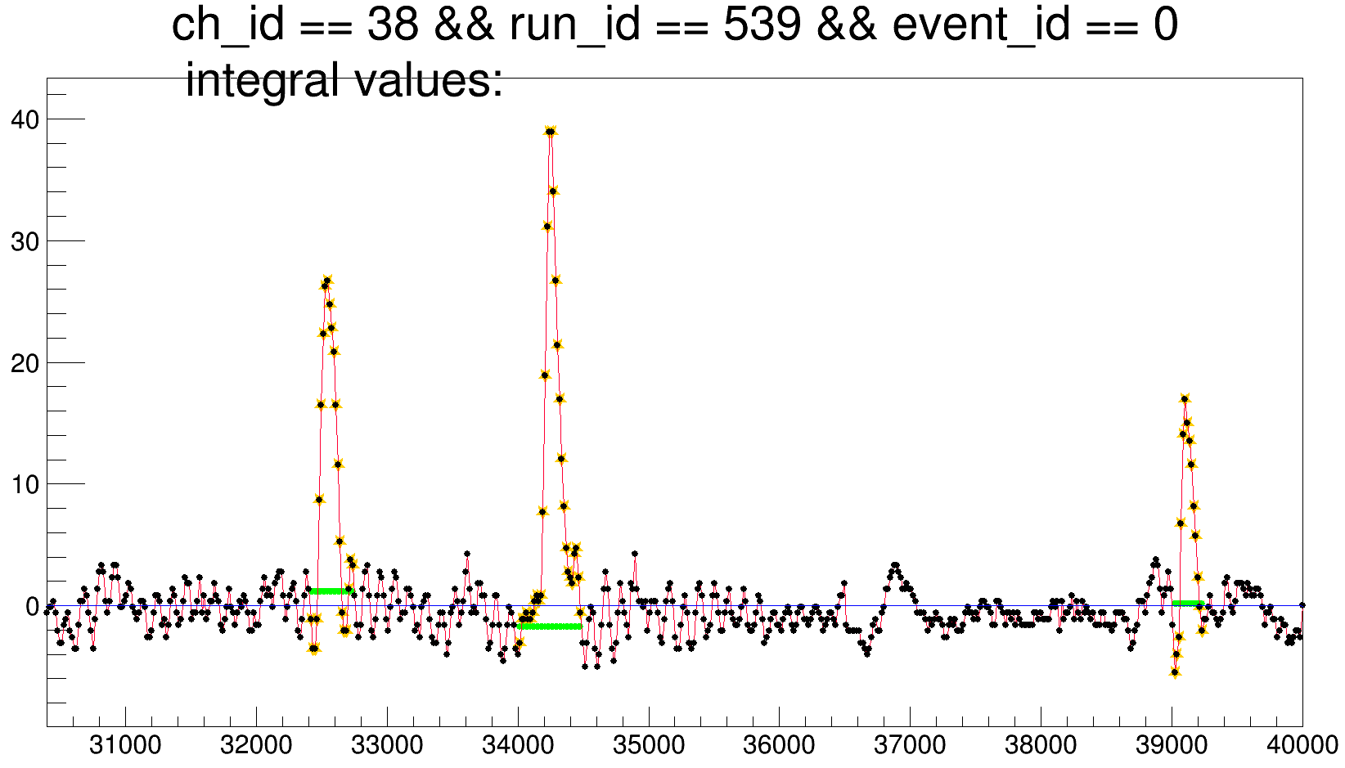
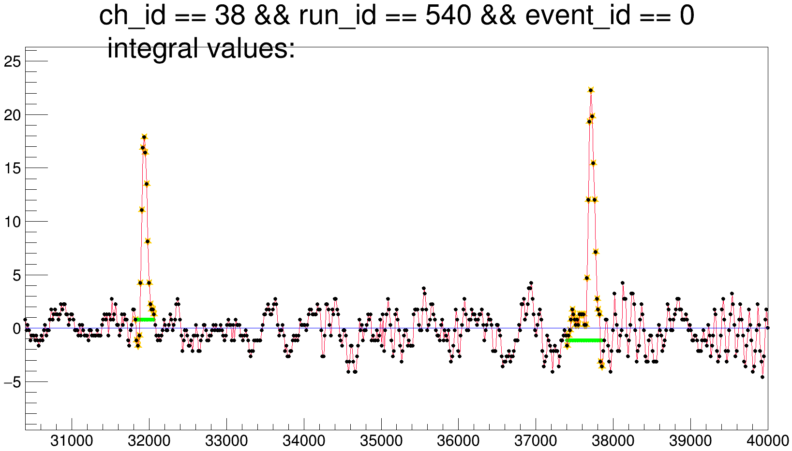
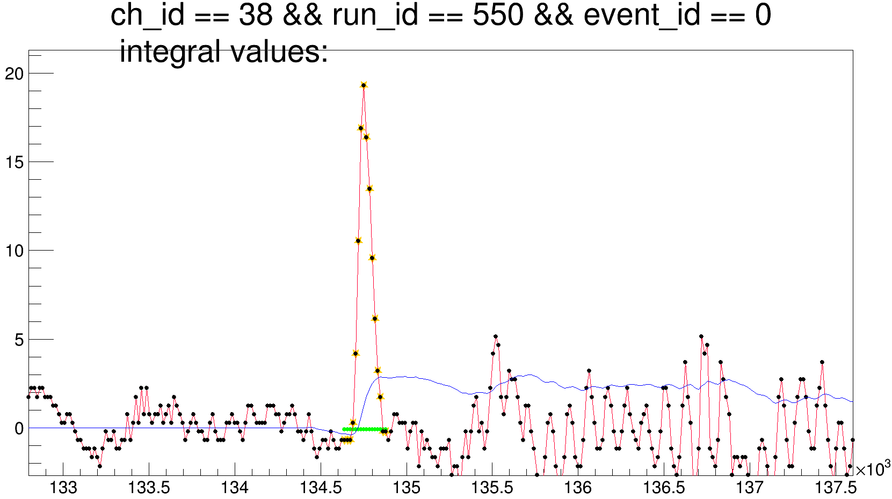
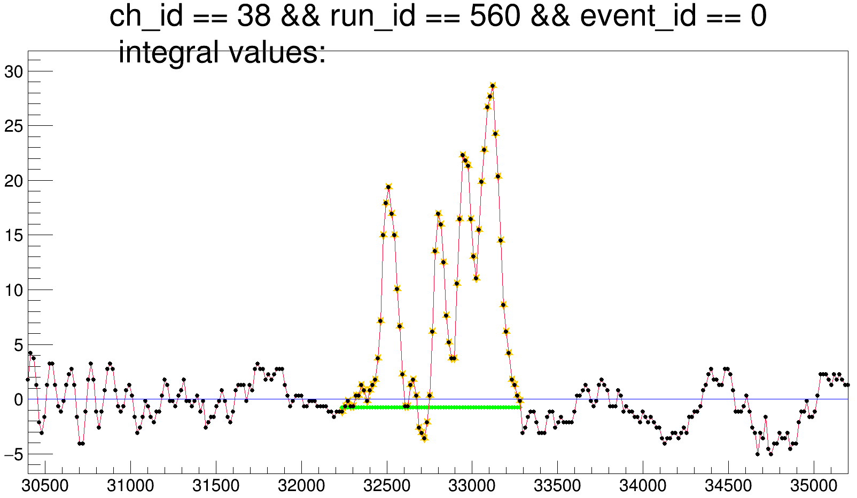
event_20kV_46Vsipm_700Vpmt_int_coll_Cd

Slide 5
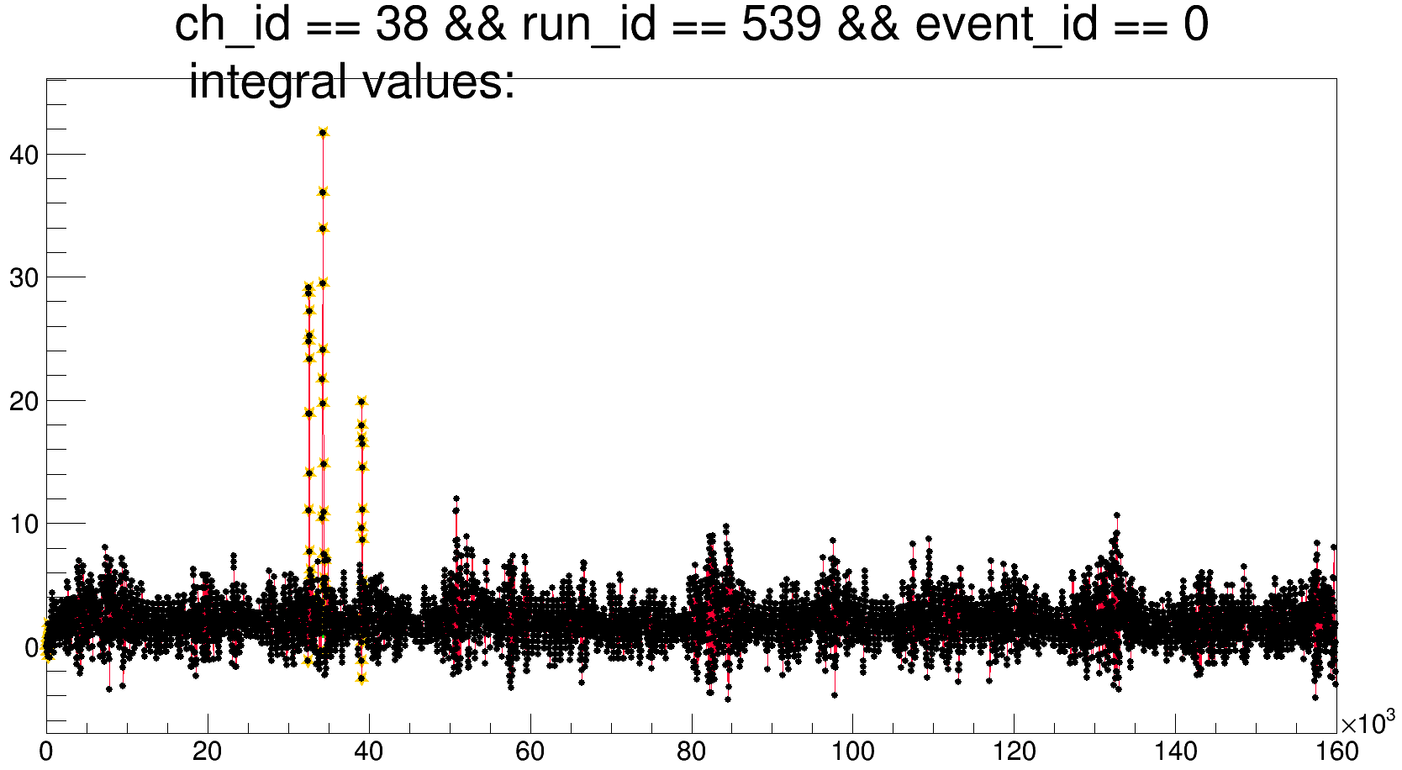
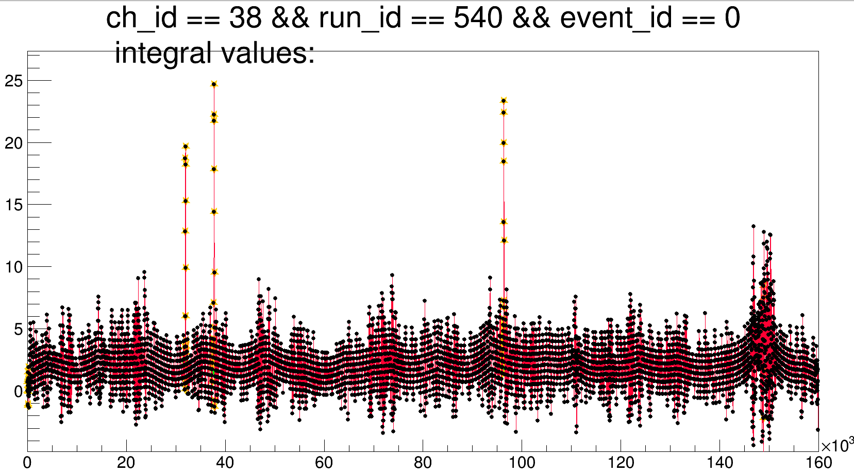
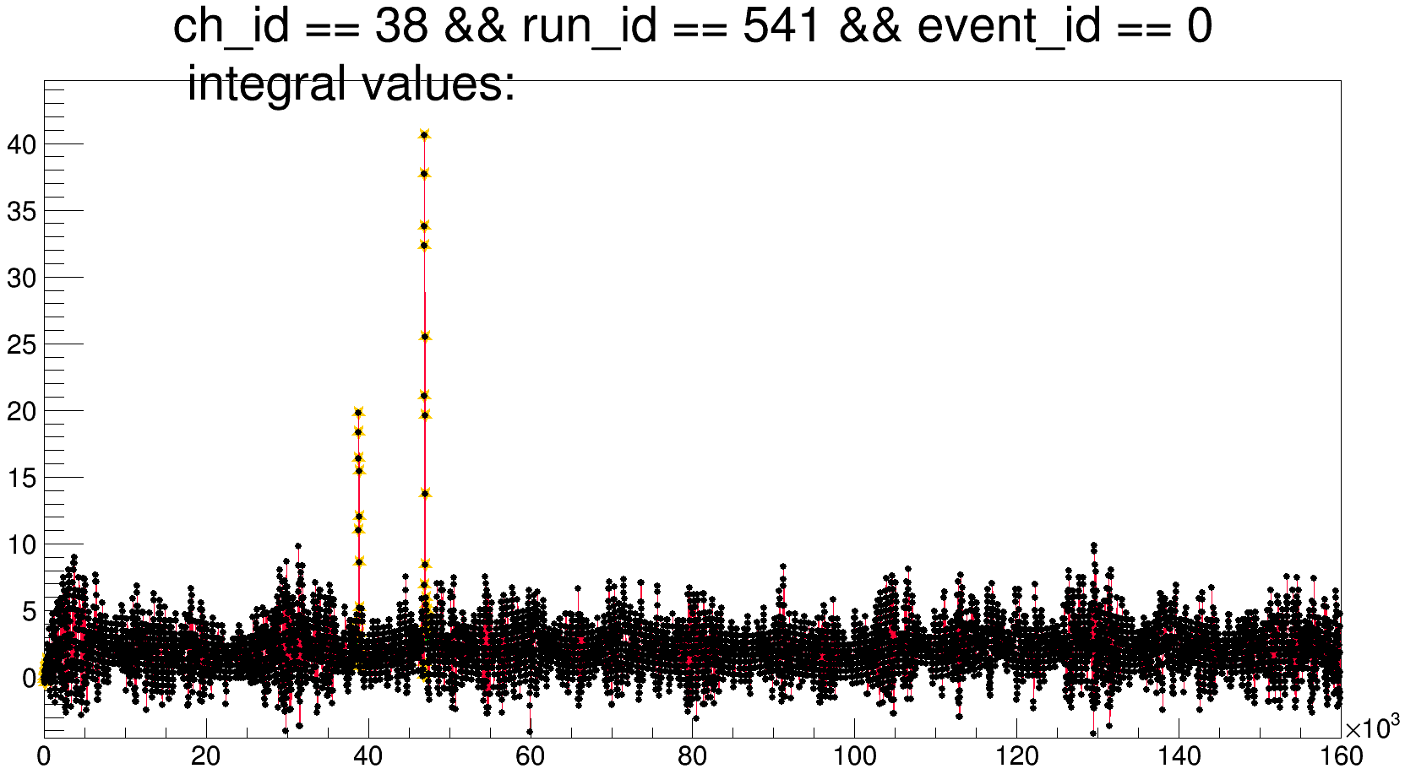
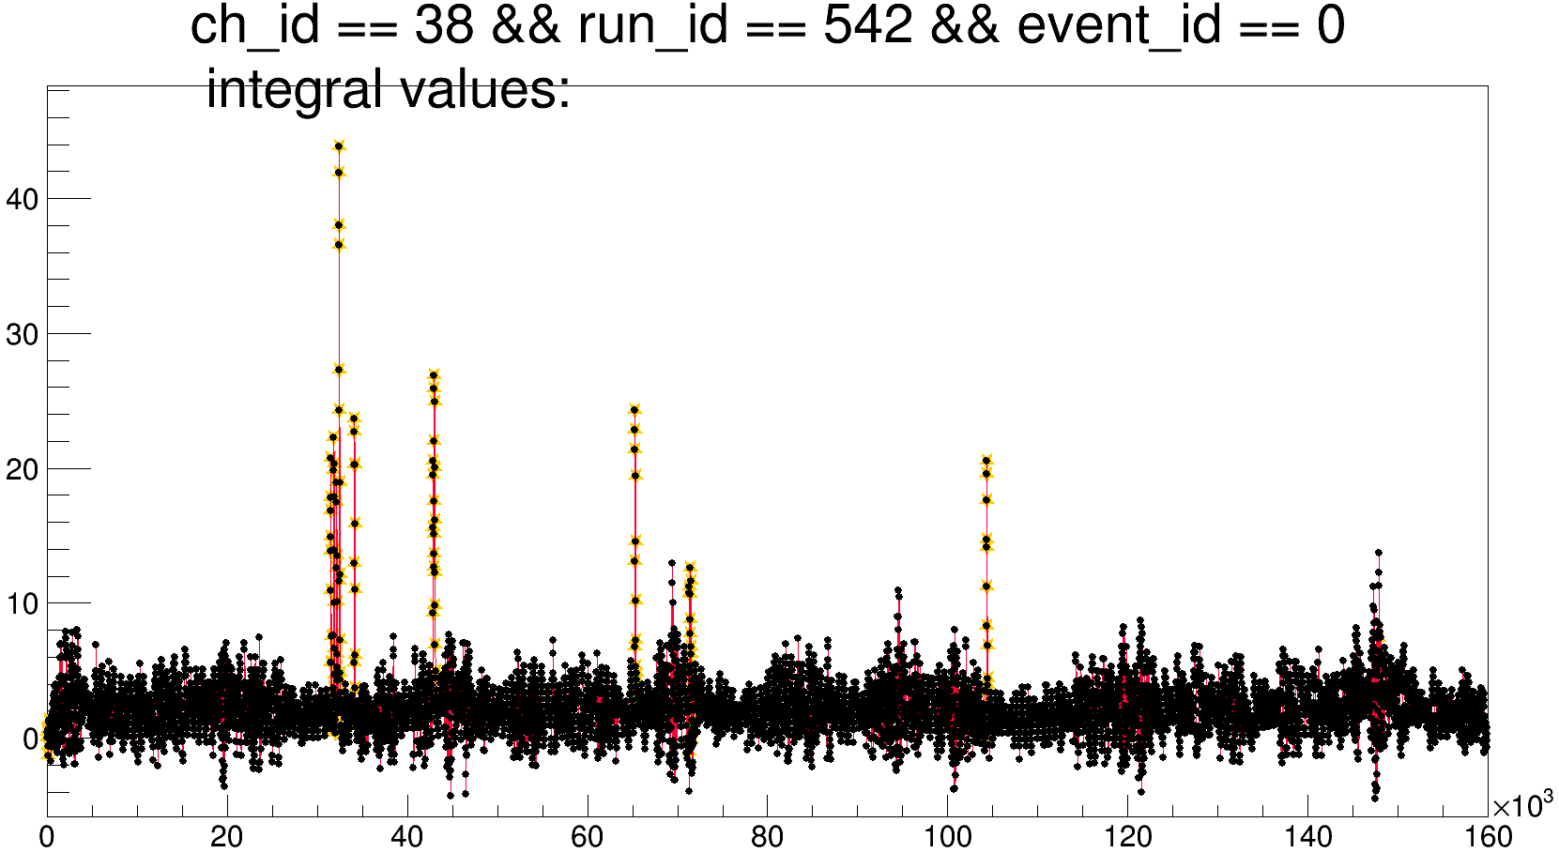

Slide 6
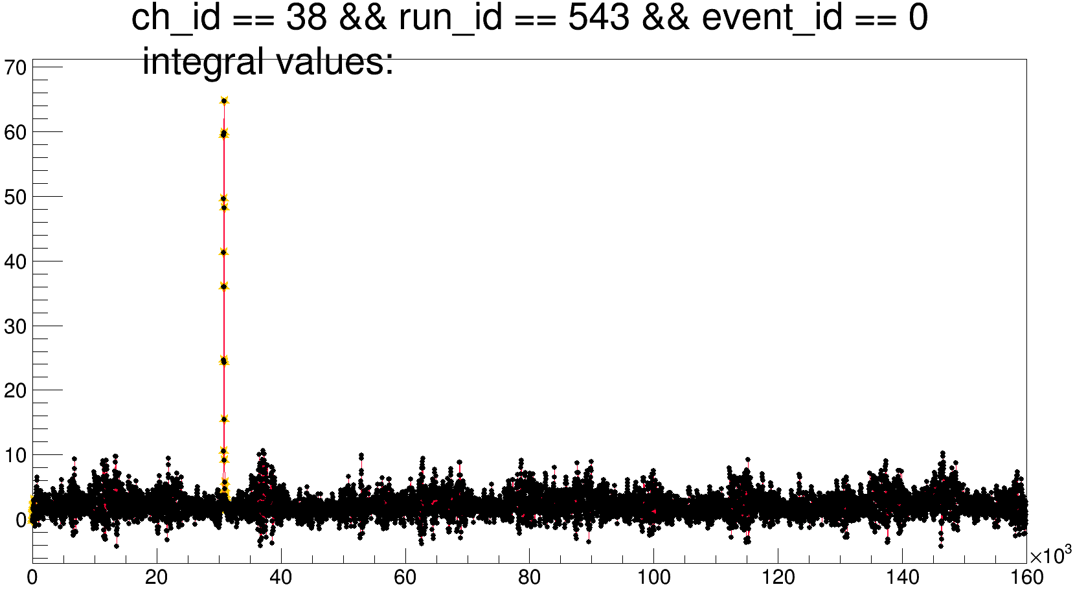
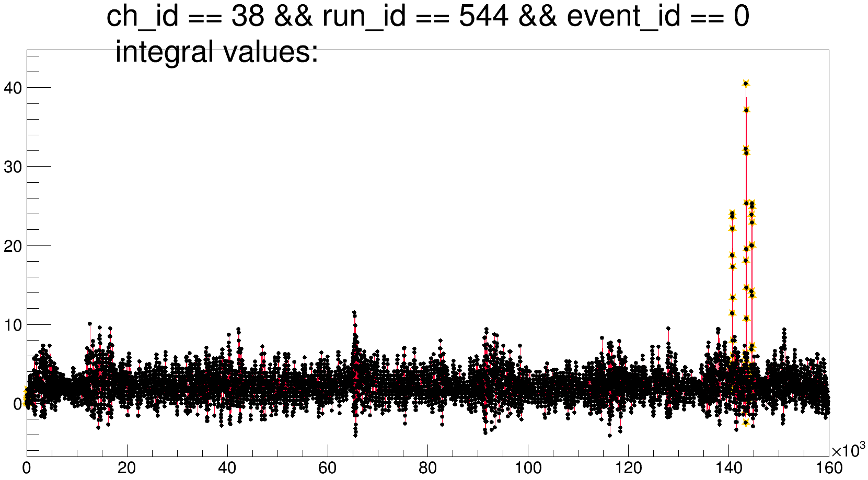
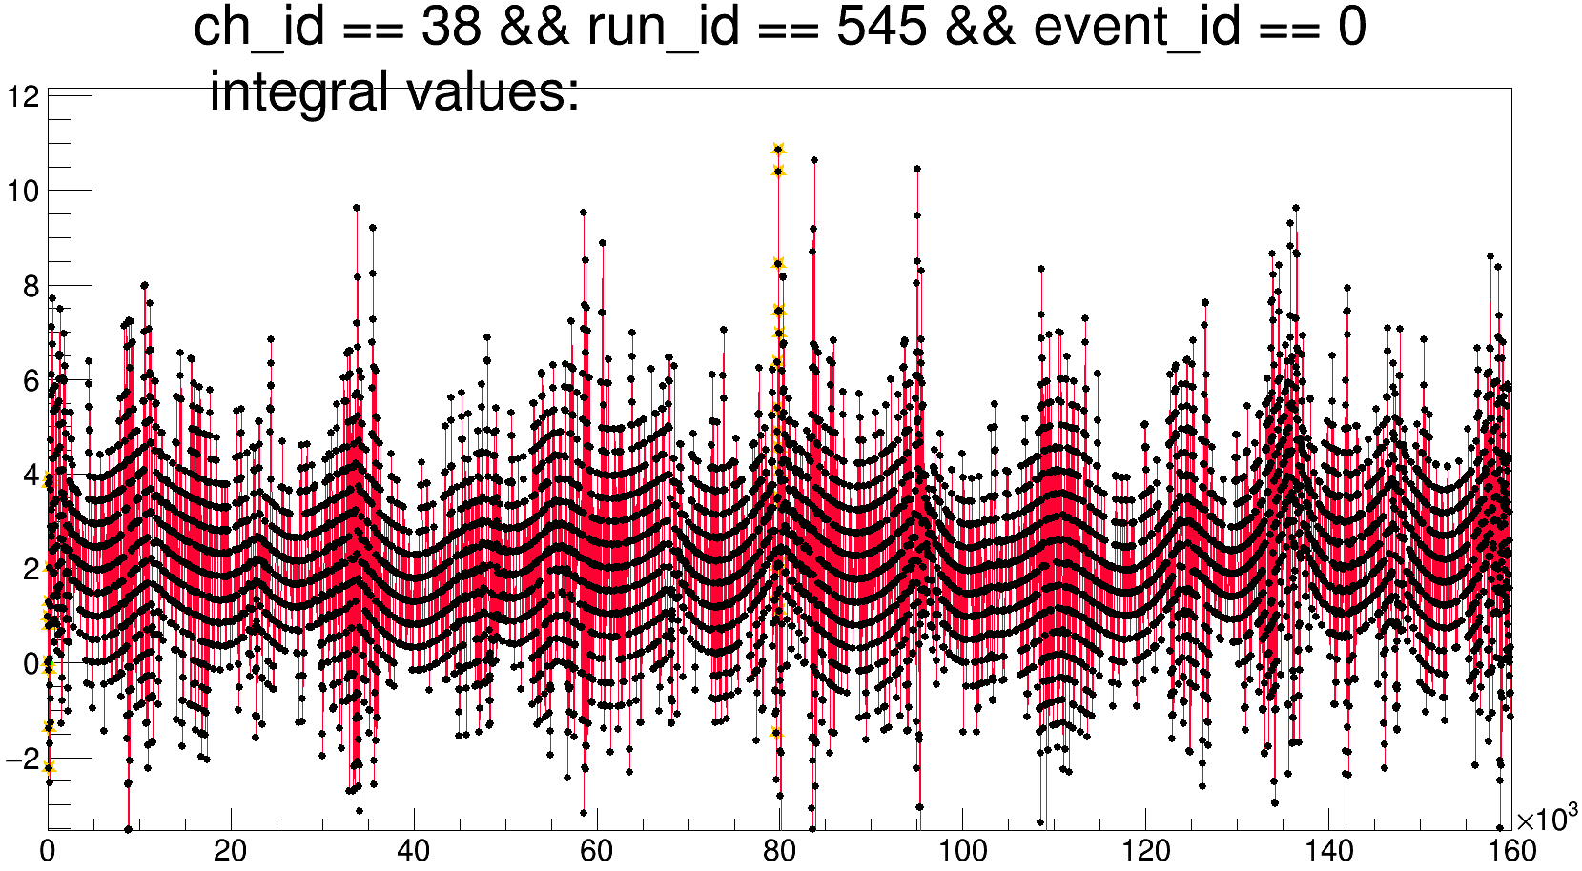
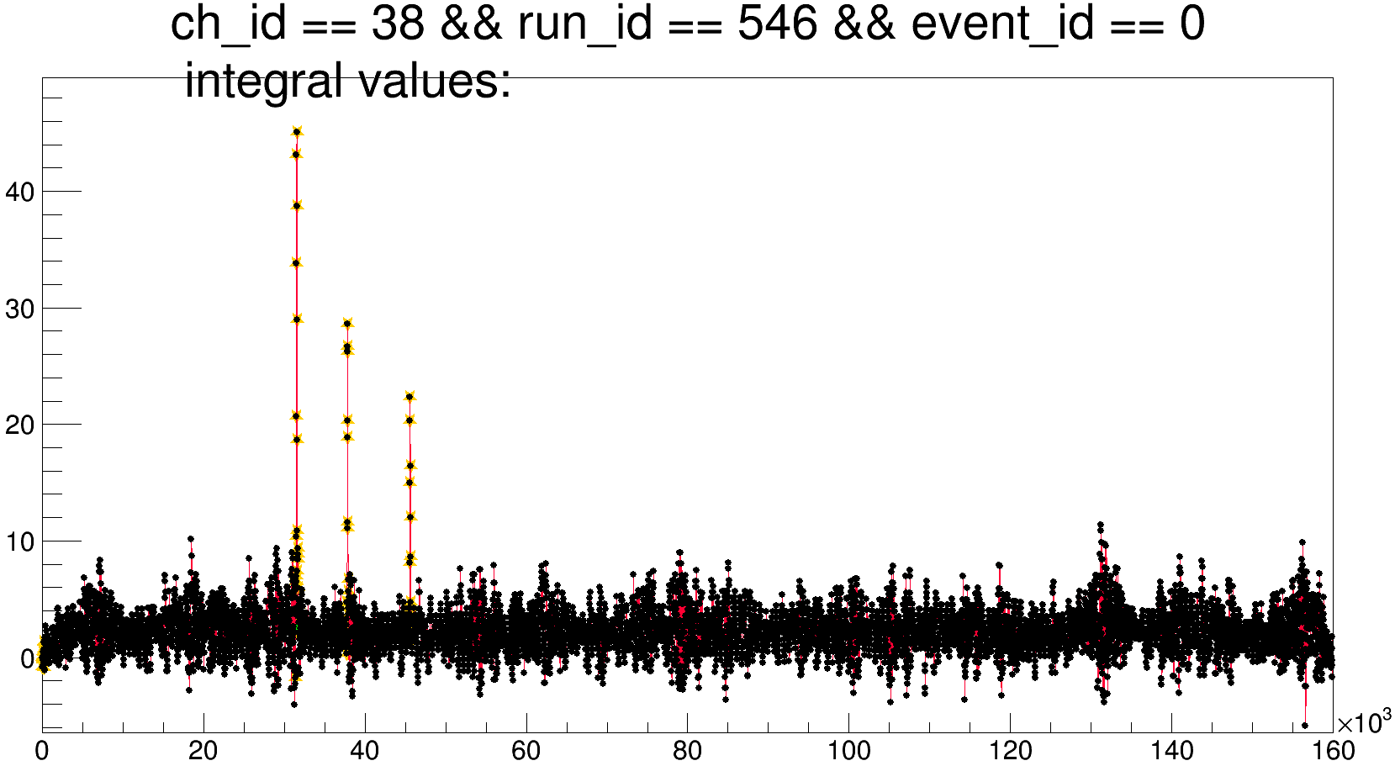

Slide 7
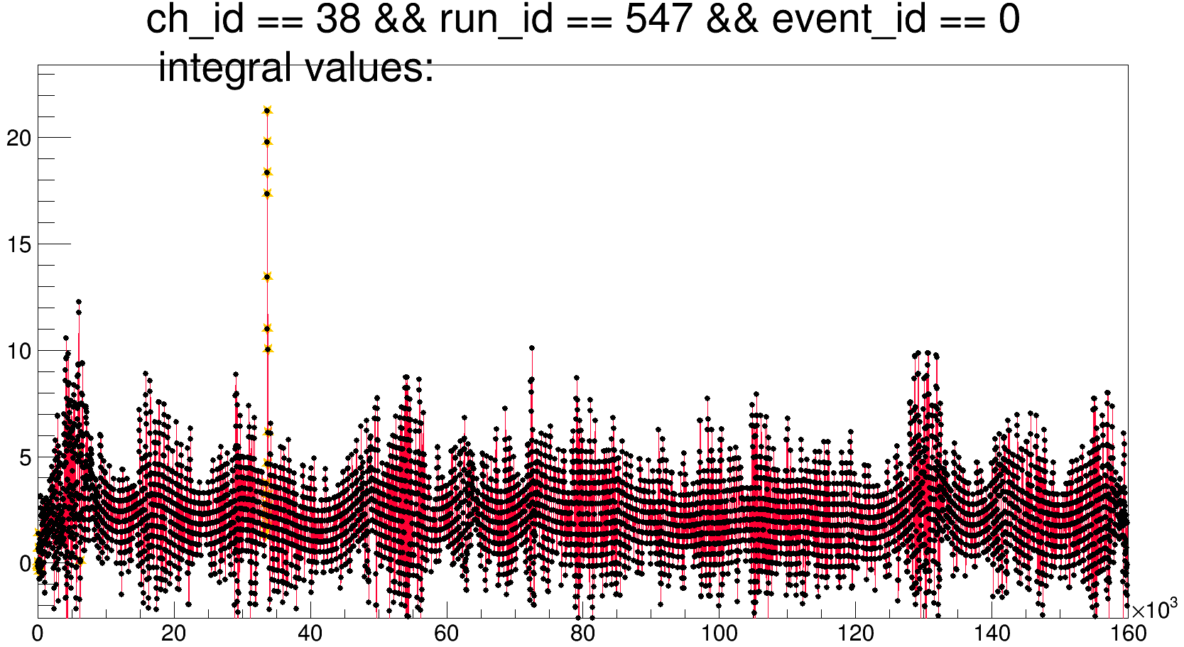
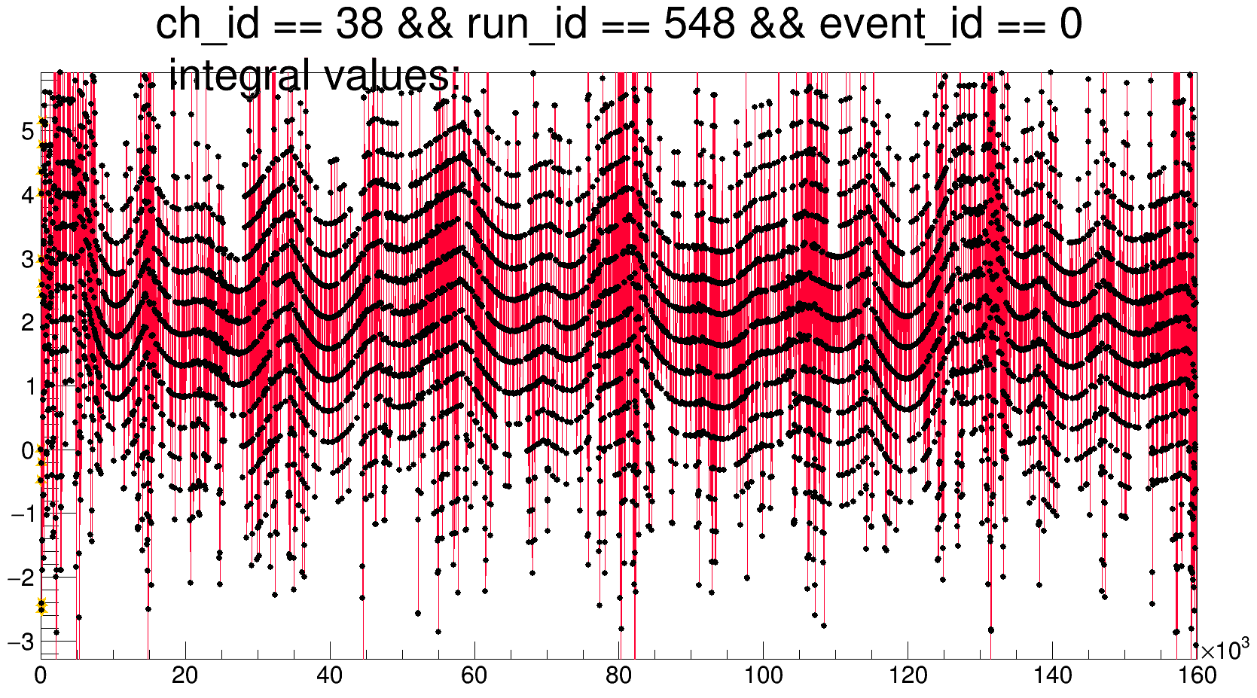
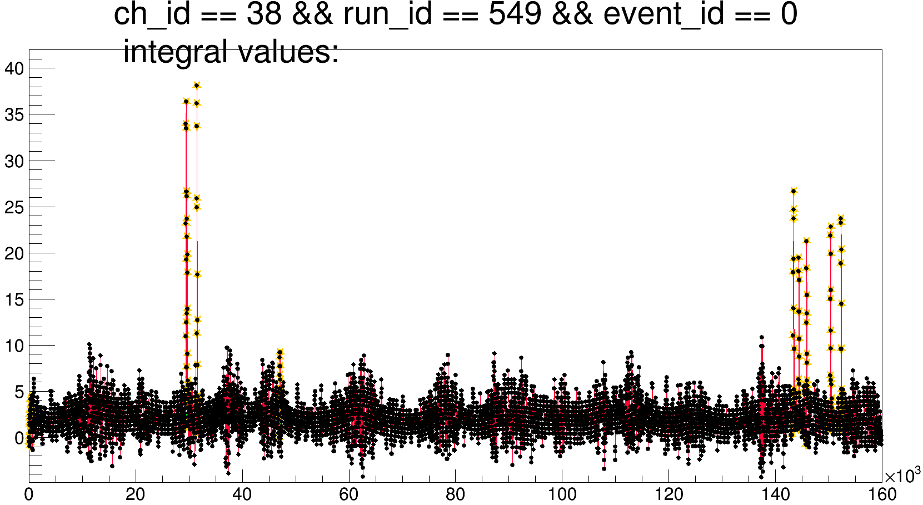
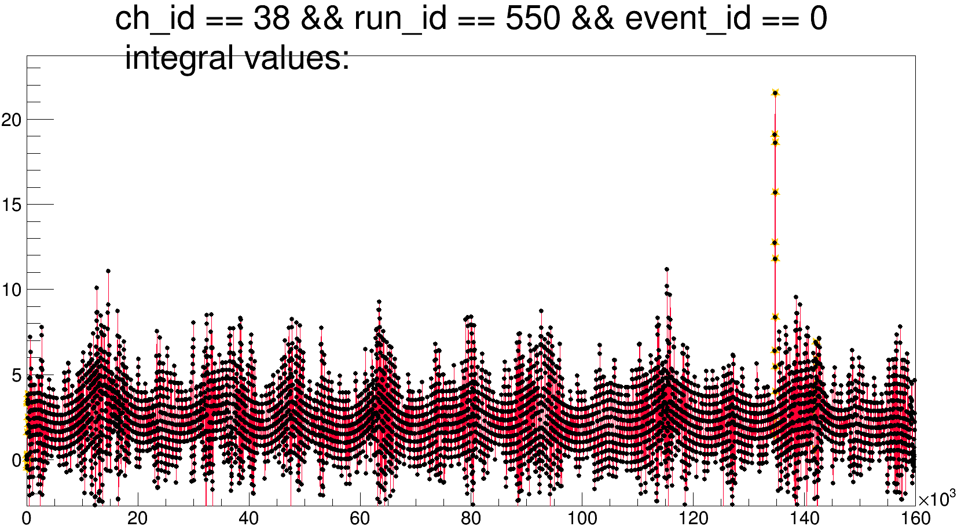

Slide 8
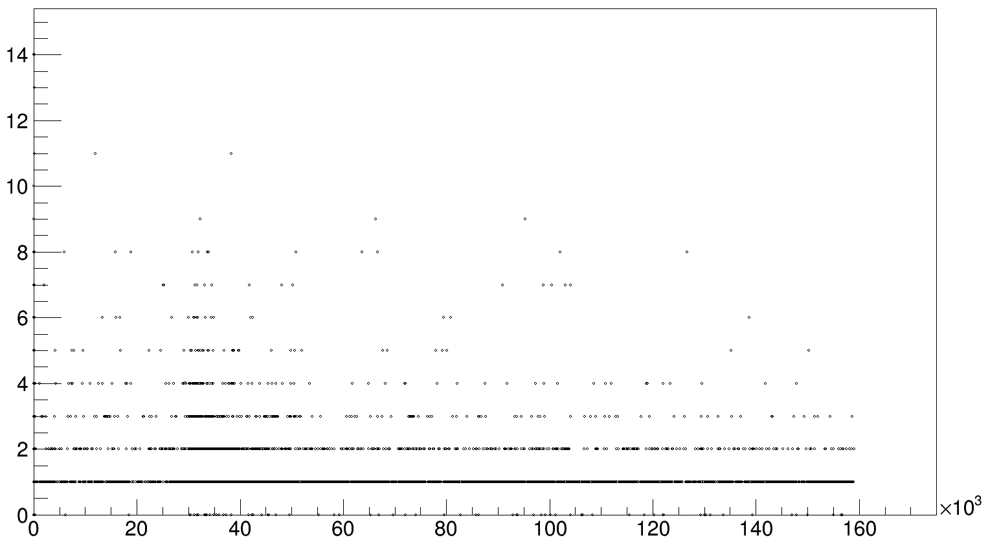
N_pe in one peak
ch 38
Time(ns)

Slide 9
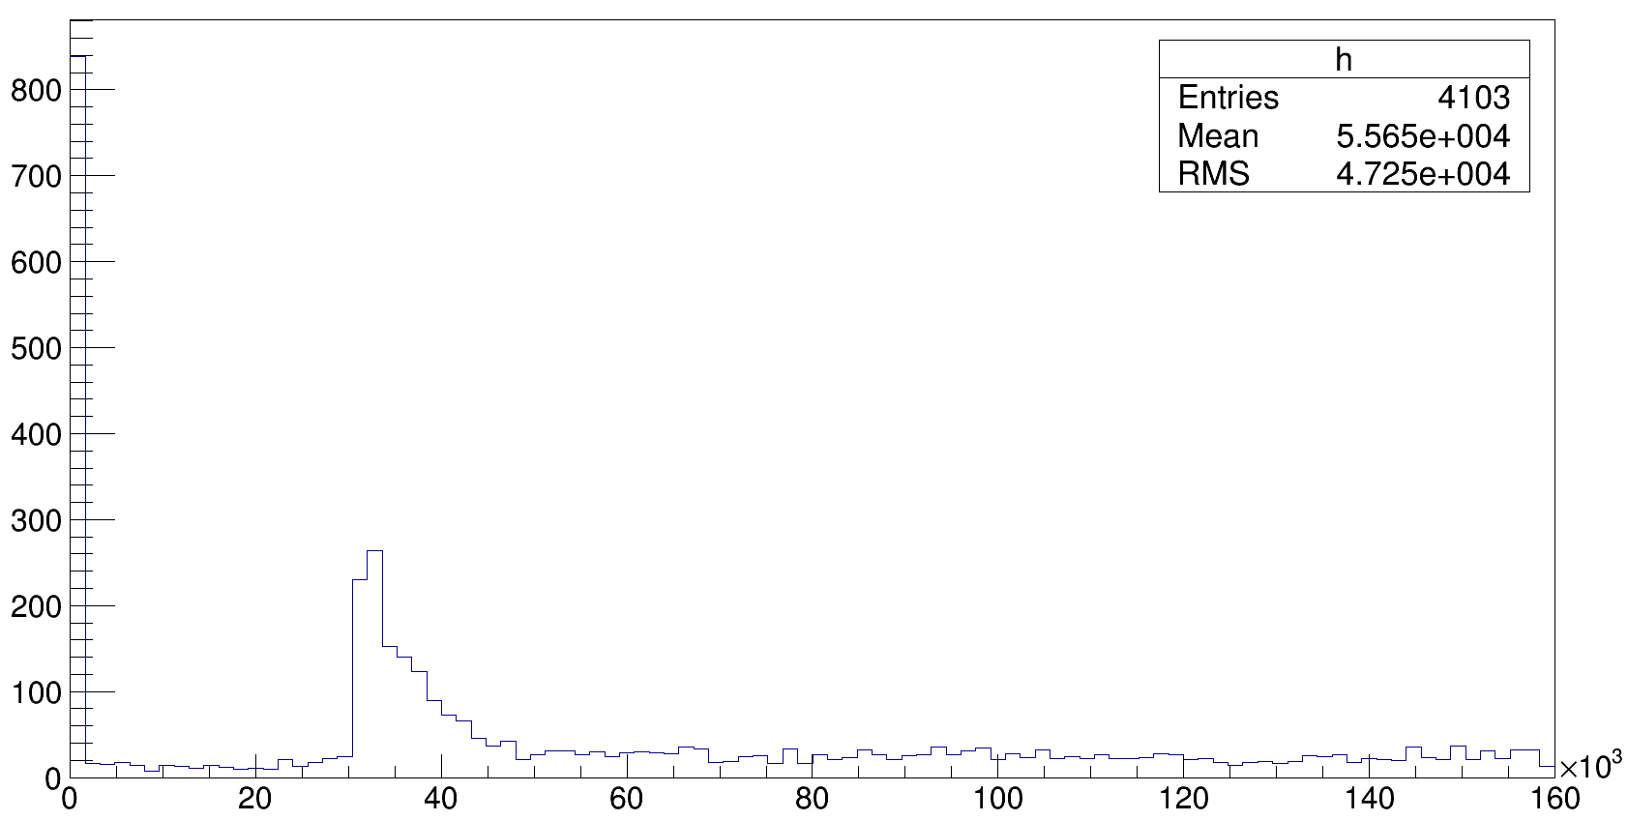
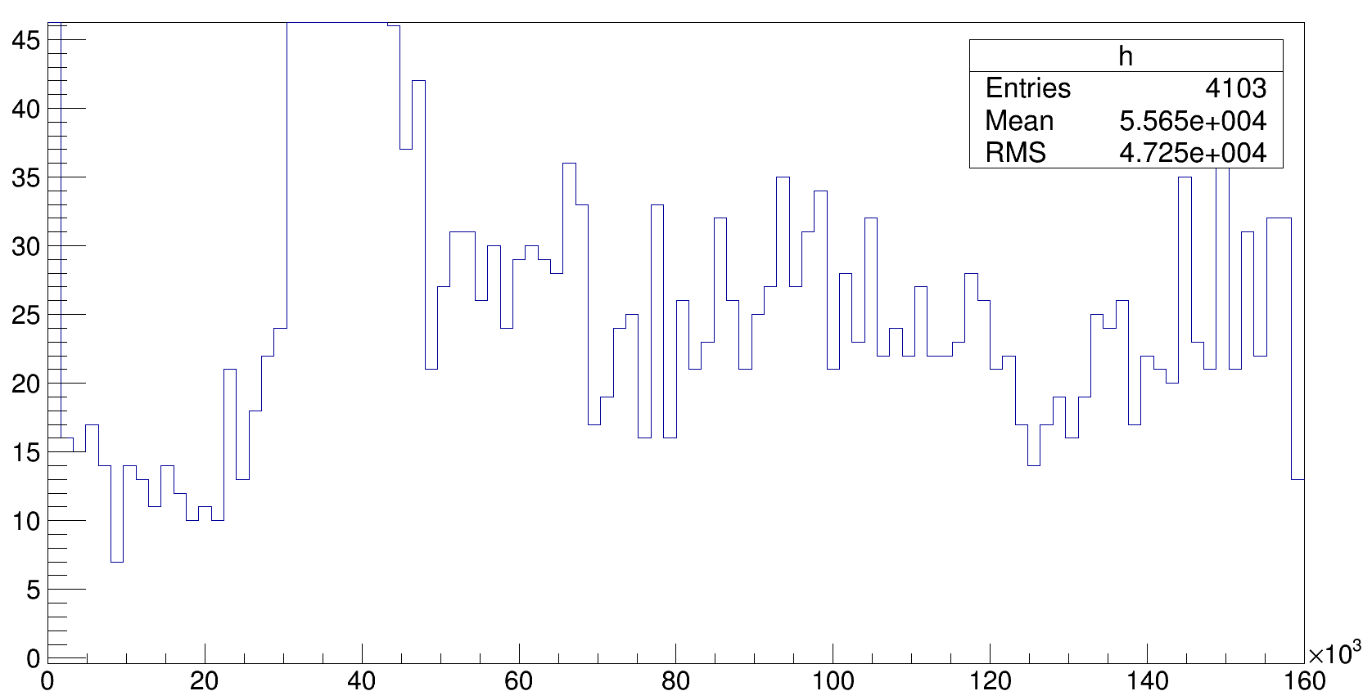
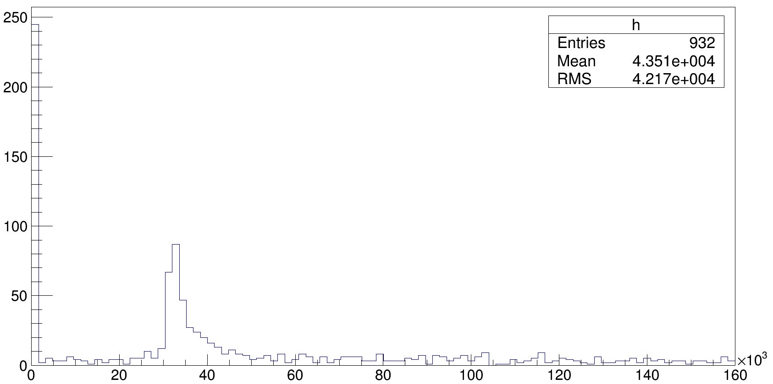
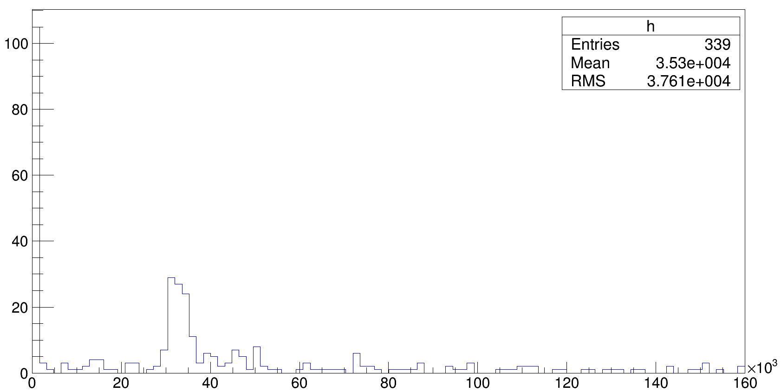
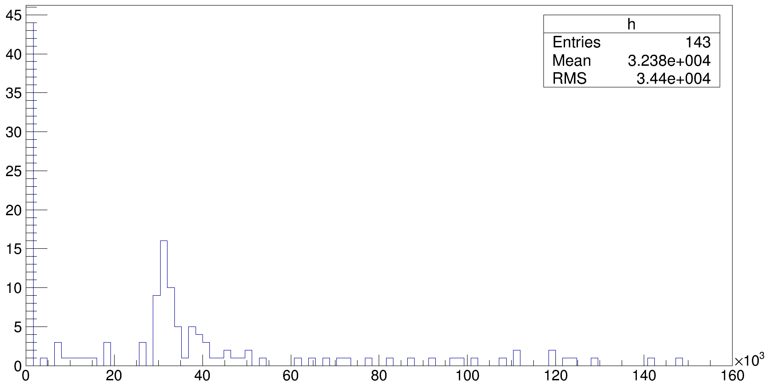
Counts
ch 38 && 1 pe
ch 38 && 2 pe
Time(ns)
ch 38 && 3 pe
ch 38 && 4 pe

Slide 10
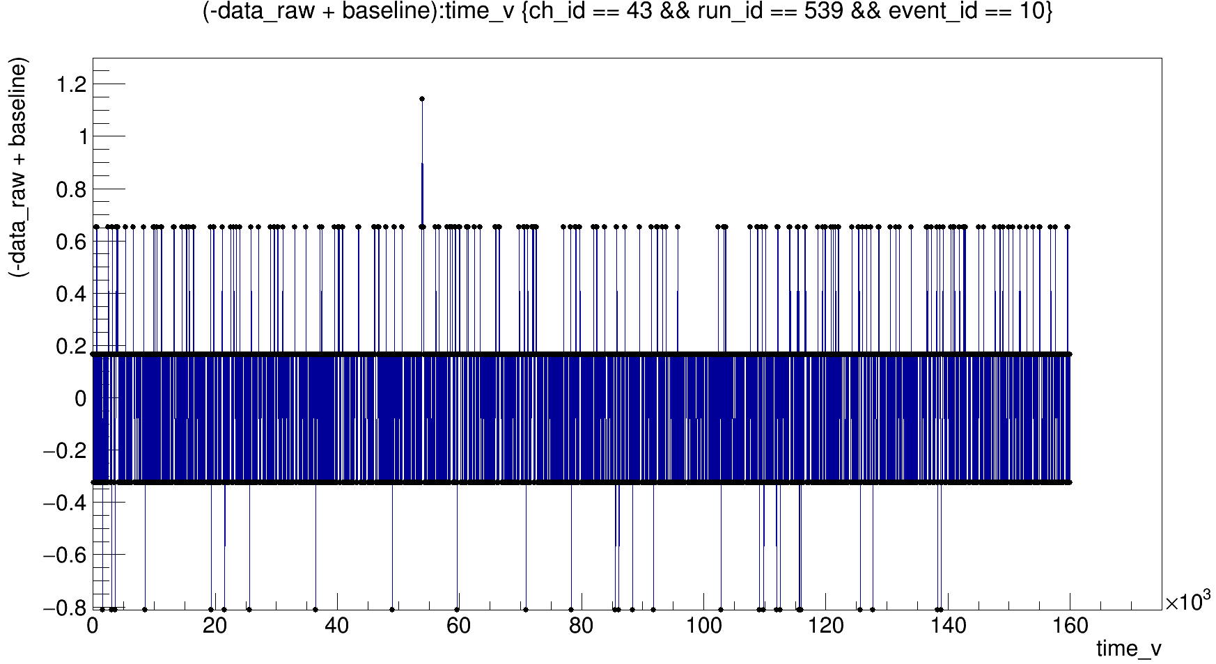
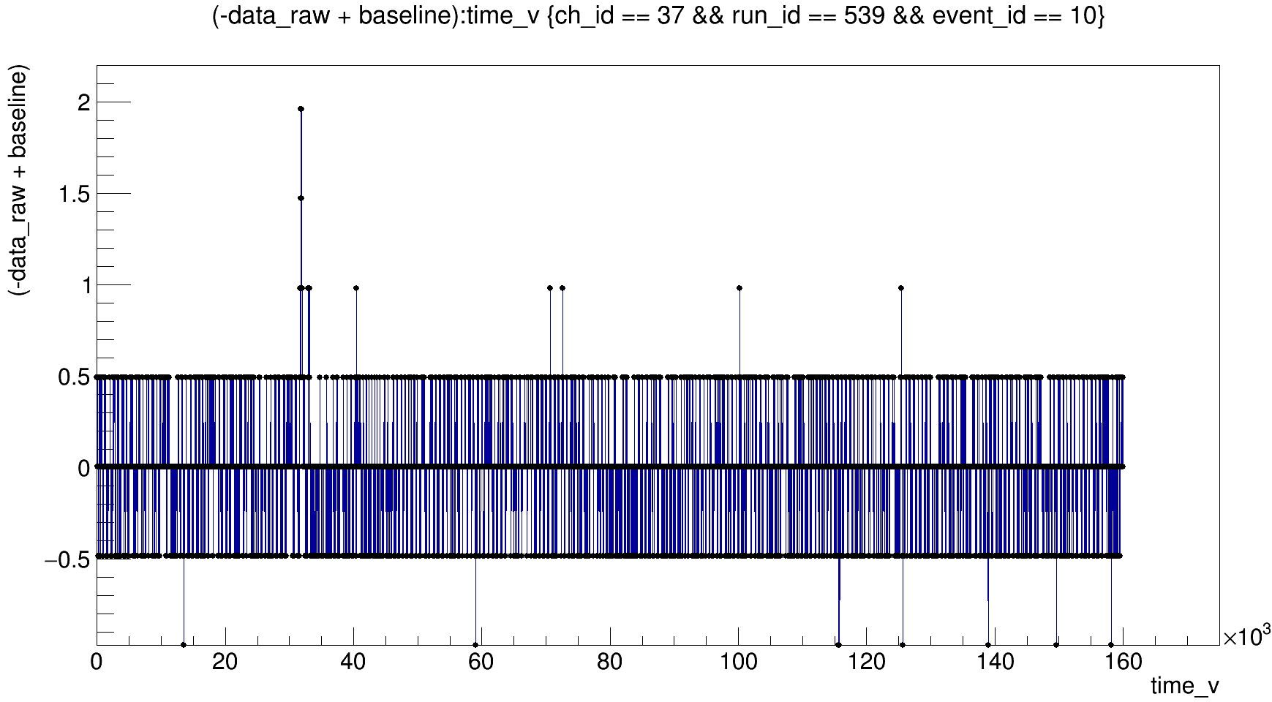
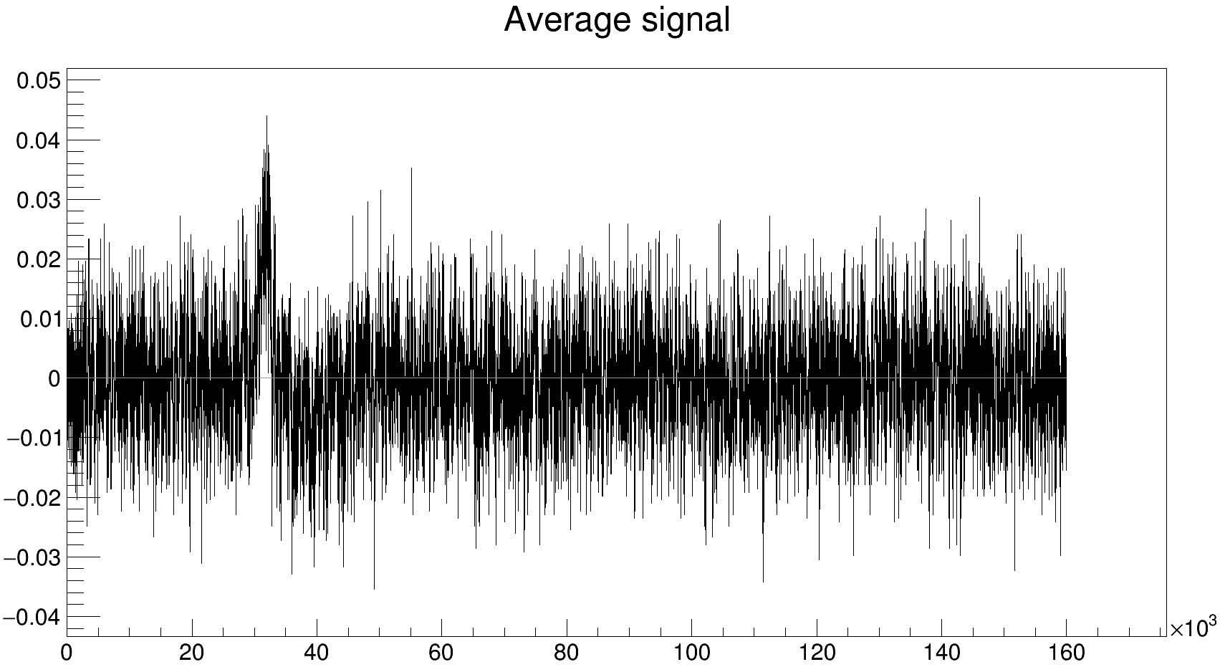
Несколько каналов престали работать
Ch 37
Int = 47.5495 mV*ns
<N_pe> = 0.03351

Slide 11
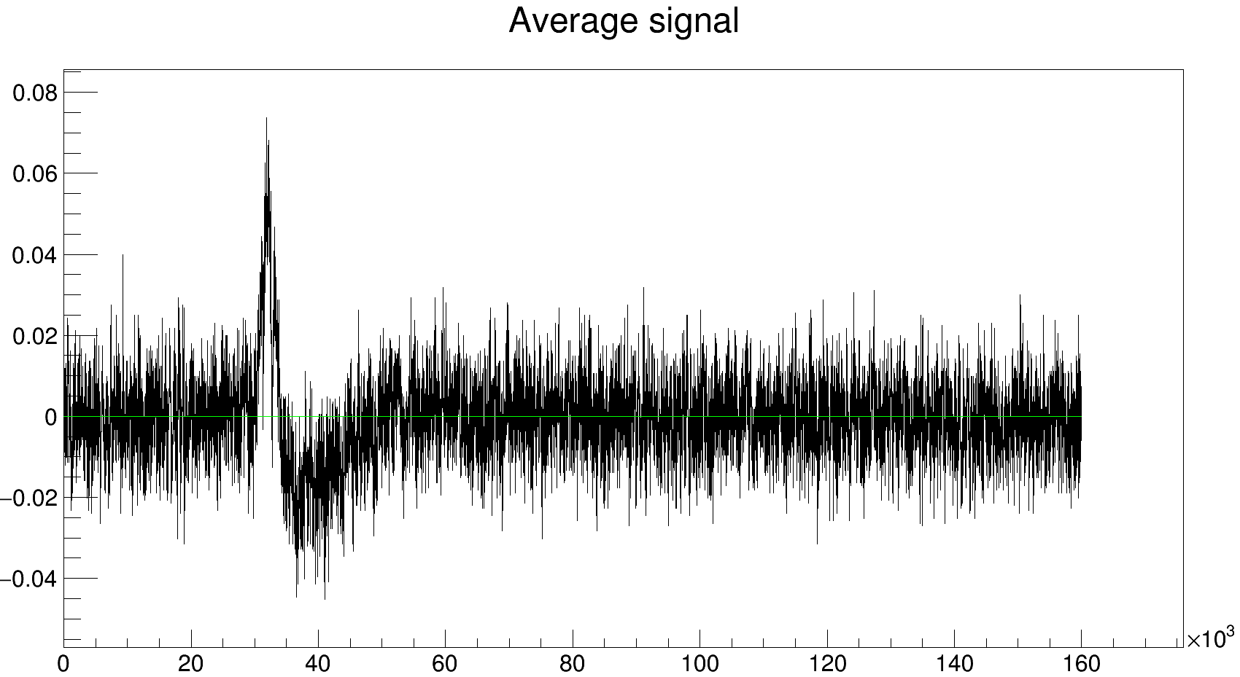
Ch 43
Int = 103.077 mV*ns
<N_pe> = 0.0652

Slide 12
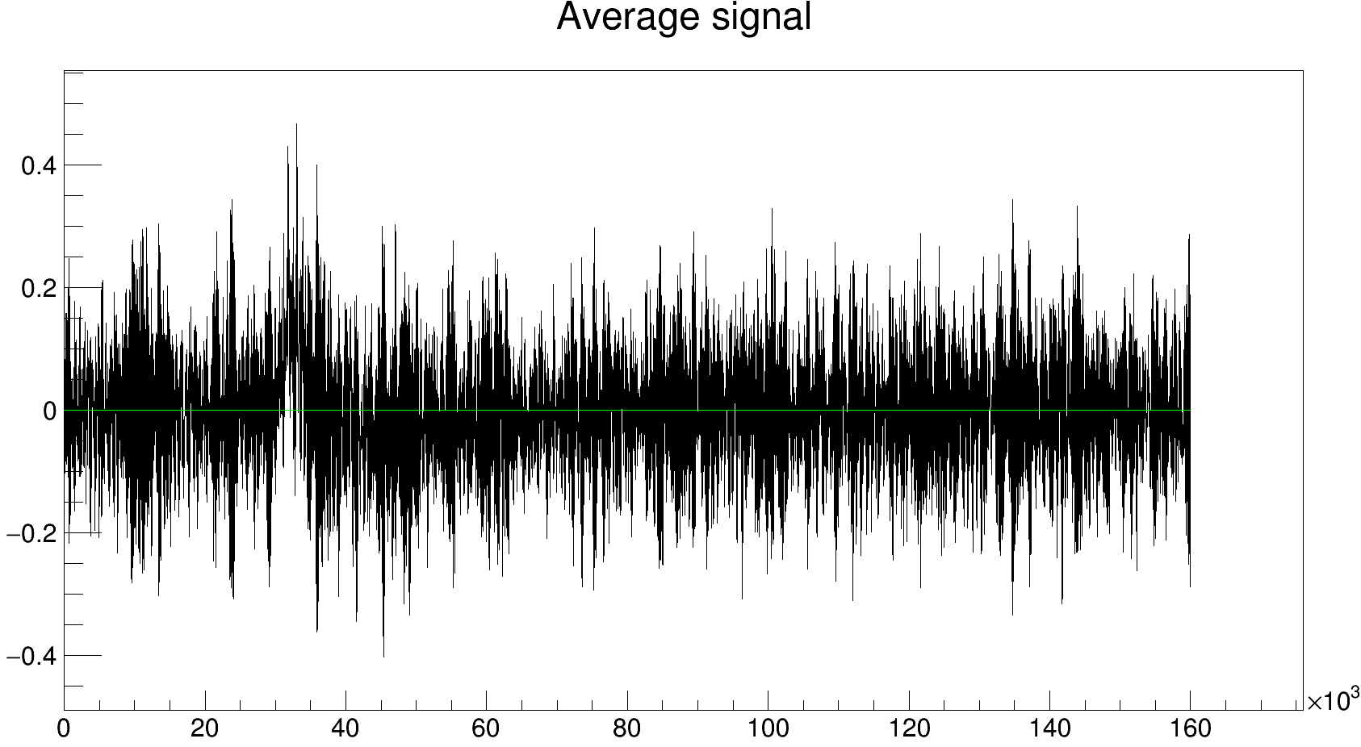
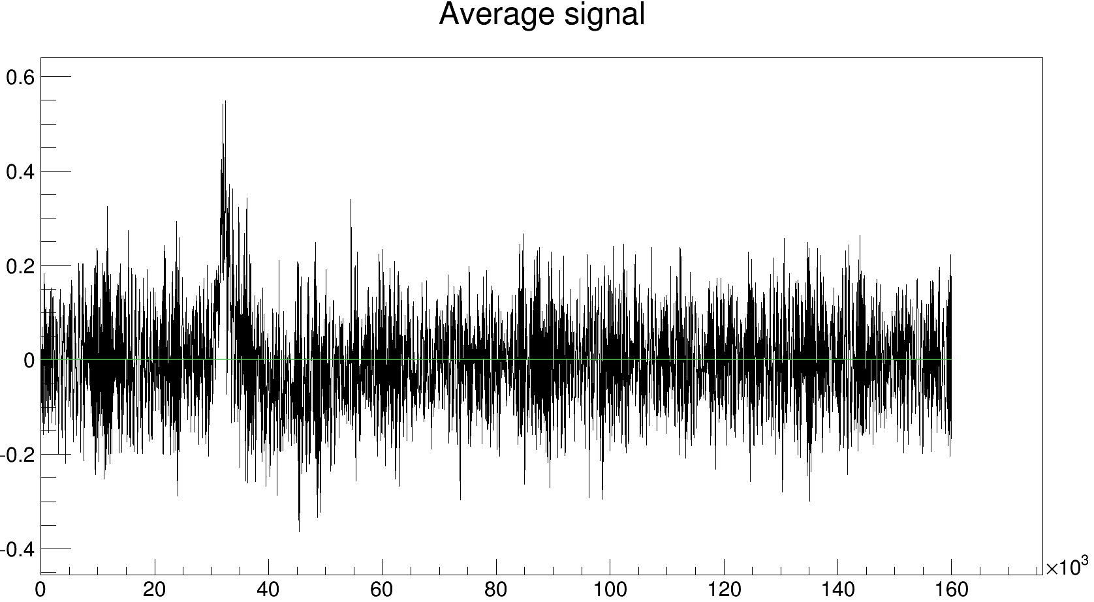
Поскольку шумы малы, то могу считать число pe в каждом событии. Сравню результаты с алгоритмом вычисления числа pe по интегрированию среднего.
From 30200 to 34000 ns
Ch 32
Int = mV*ns
<N_pe> =
Ch 35
Int = 686.479 mV*ns
<N_pe> =
Если интегрировать вне участка с сигналом (From 30200 to 34000 ns), то получу менее 1/100 pe.

Slide 13
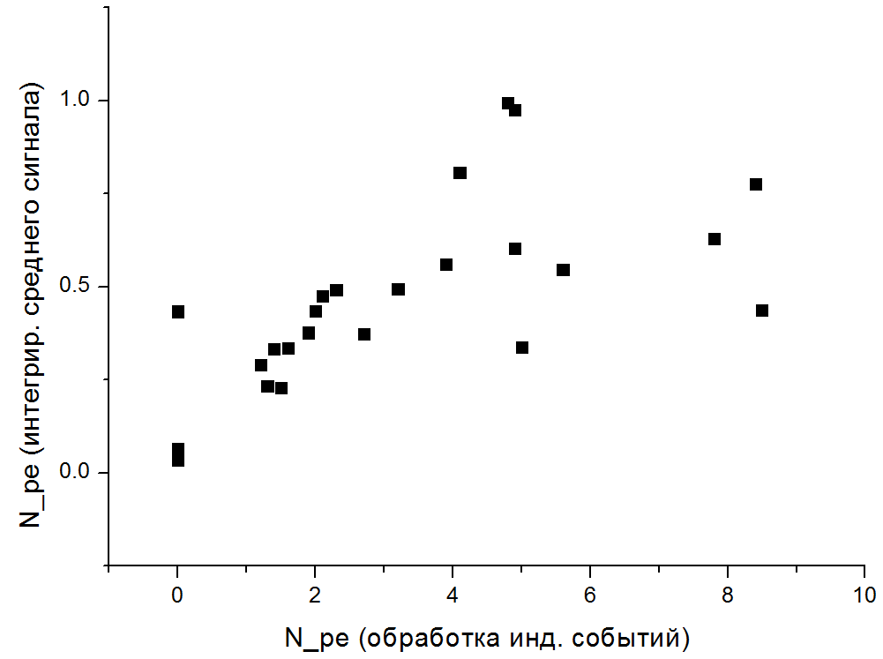
К сожалению, алгоритмом вычисления числа pe по интегрированию среднего не дает адекватного результата.
Корреляция есть, но она не всегда линейна и число pe отличается в 5-8 раз. Итого: нельзя пользоваться таким алгоритмом.

Slide 14
Среднее число pe в событии по методу одиночного интеграла
Число pe в событии - дискретное
y
Отвалились еще два канала: [43] и [37]
1.2 [32] | 1.4 [33] | 1.6 [48] | 1.3 [49] | 1.5 [34]
8.5 [35] | 5.6 [50] | 3.9 [51] | 2.3 [36] | 0 [37]
4.9 [52] | 4.9 [53] | 4.8 [38] | 7.8 [39] | 5 [54]
3.2 [55] | 4.1 [40] | 8.4 [41] | Нет сигнала [56] | 2.7 [57]
1.9 [42] | 0 [43] | 2.1 [58] | 2 [59] | Не определено [44]
x
Сумма по всем SiPM: 79.1 pe
Сумма по центральному столбцу: 20.8 pe
Сумма по центральной строке: 27.4 pe

Slide 15
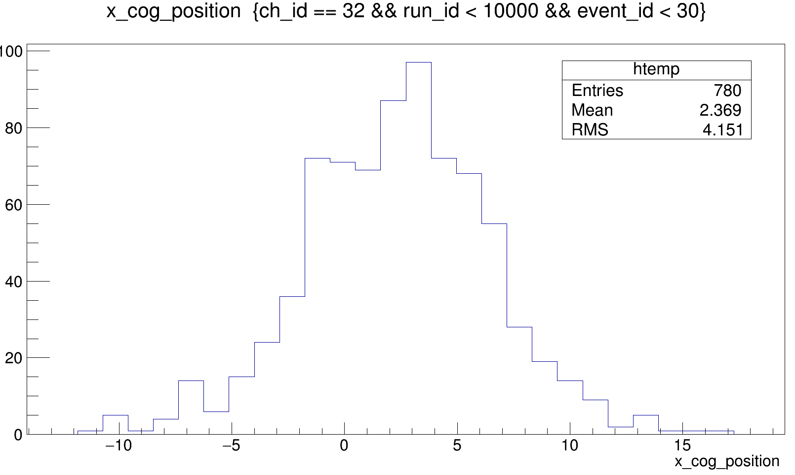
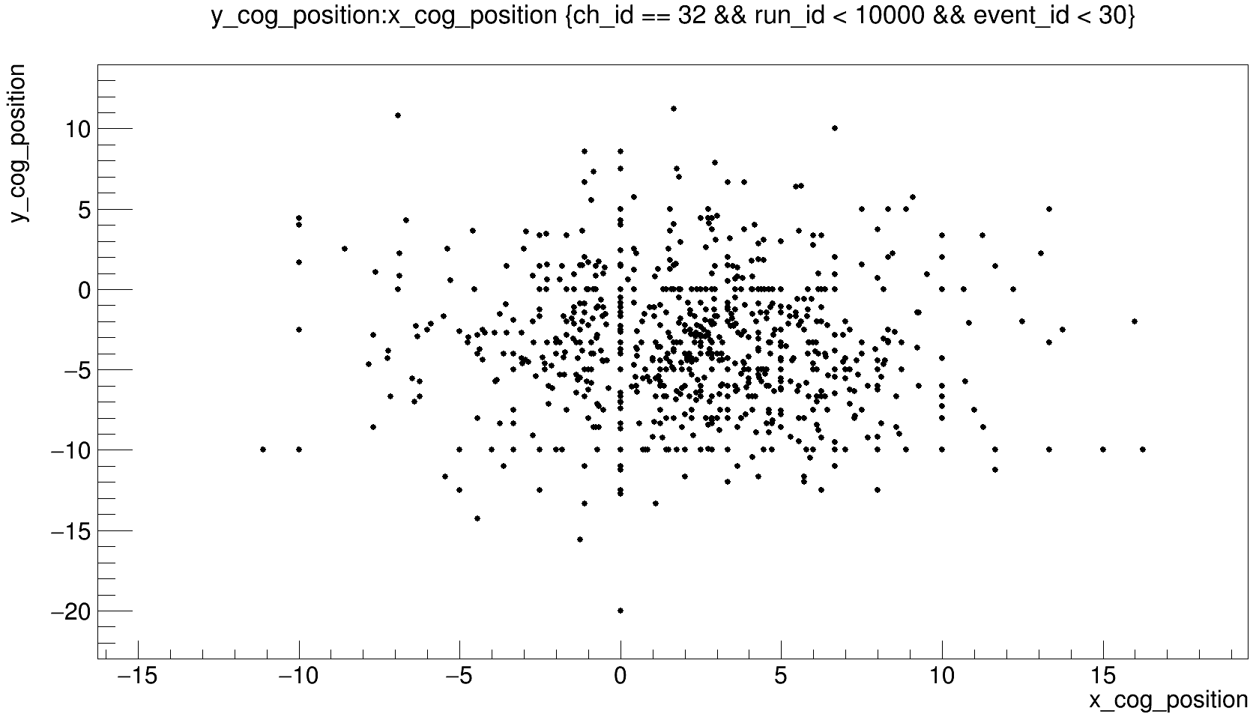
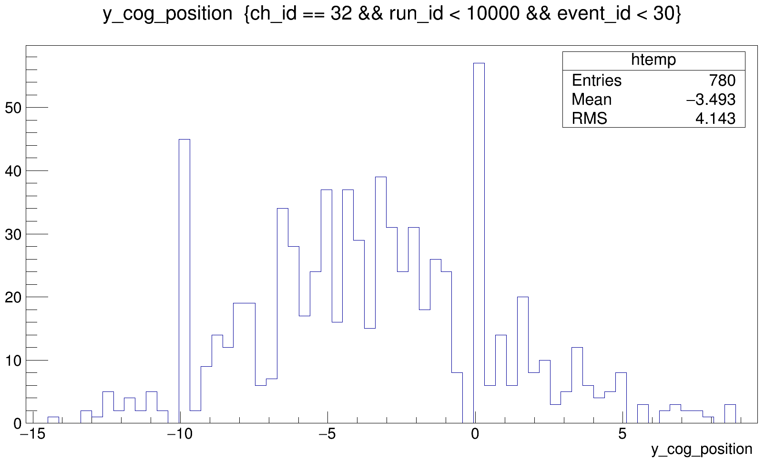
CoG определение координаты по центральному кресту
Число pe - дискретное

Slide 16
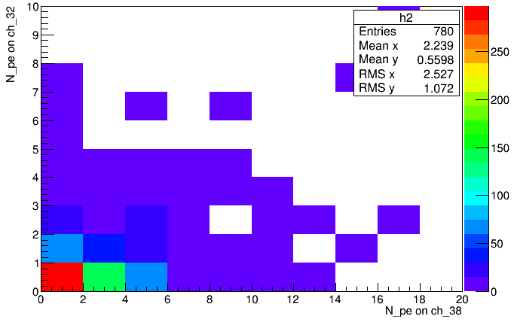
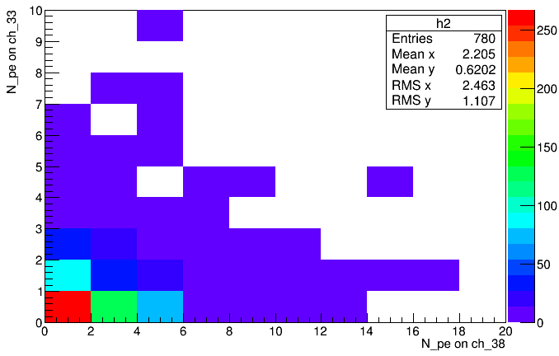
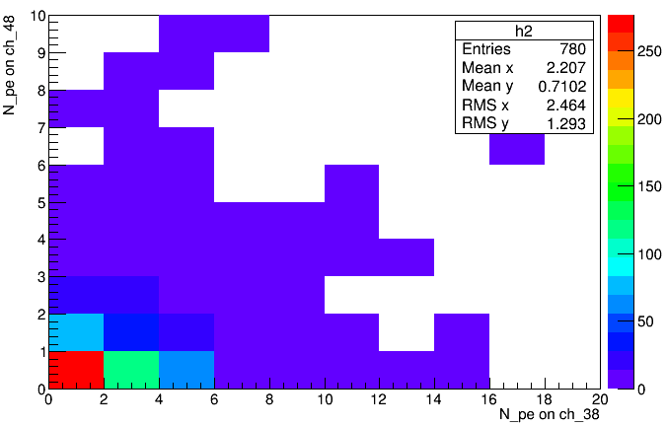
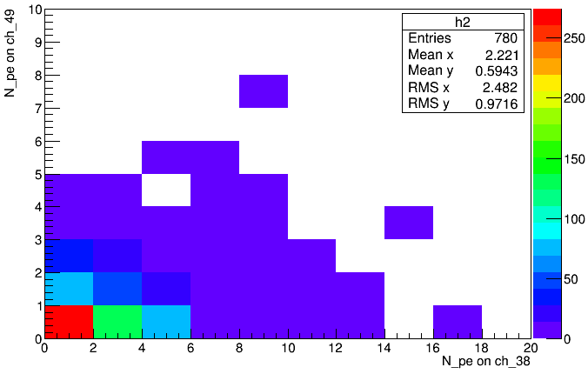
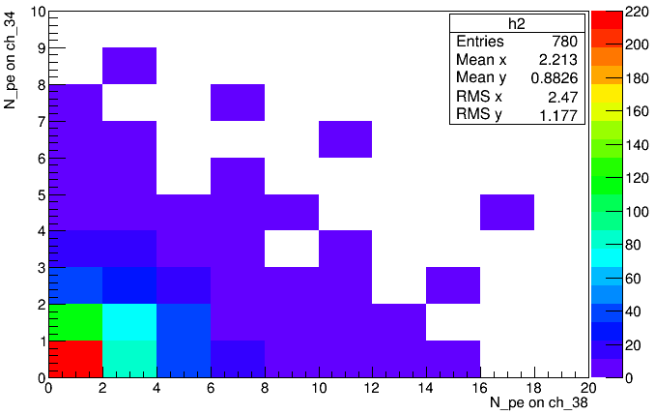
Корреляции каналов. Строка 1

Slide 17
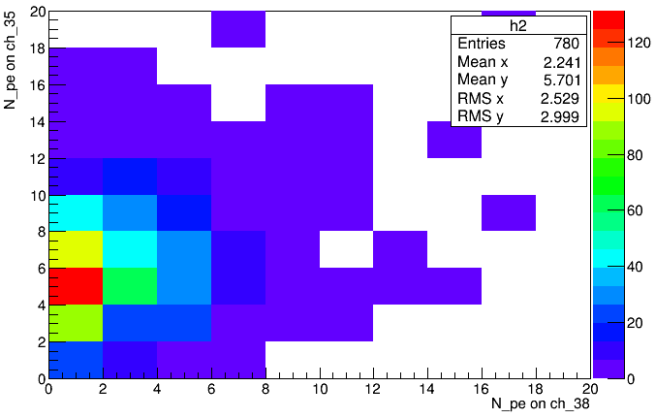
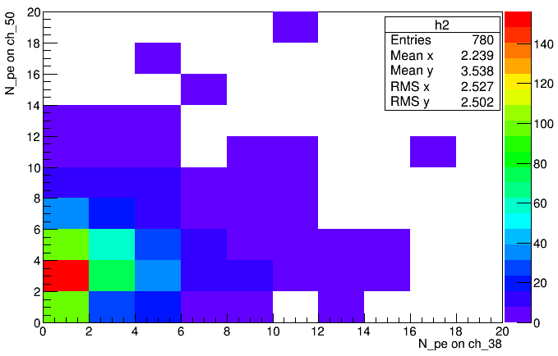
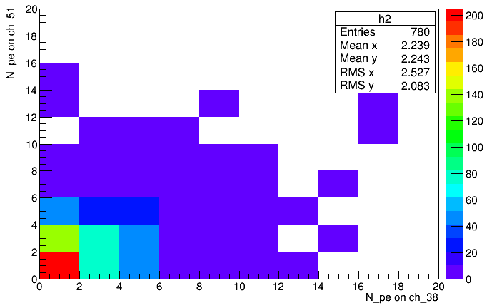


Корреляции каналов. Строка 2

Slide 18





Корреляции каналов. Строка 3

Slide 19





Корреляции каналов. Строка 4

Slide 20





Корреляции каналов. Строка 5

Slide 21


event_20kV_48Vsipm_700Vpmt_int_coll_Cd_2200gem_offset
Немного изменил параметры алгоритма. Новый вариант int point_from = /*40000*/ 20000 / HORIZ_INTERVAL;

Slide 22





Slide 23





Slide 24





Slide 25
Чтобы избежать таких ситуаций изменю значения
с
На
const double window = 200; //ns
const double local_baseline_window = 300; //ns
const double local_baseline_window_shift = 100; //ns
const double check_overlapping_window = 500; //ns
const double window = 200; //ns
const double local_baseline_window = 200; //ns
const double local_baseline_window_shift = 50; //ns
const double check_overlapping_window = 500; //ns

Slide 26


Нужно корректировать базовую линию во всем диапазоне
Было
CalcBaselineZeroComp calc_baseline_zero_comp(invert_data/*smooth_data[i]*/, 40000, 100000, calc_baseline.GetBaseline(), der_max_position[i], HORIZ_INTERVAL);
Стало
CalcBaselineZeroComp calc_baseline_zero_comp(invert_data/*smooth_data[i]*/, 0, 159900, calc_baseline.GetBaseline(), der_max_position[i], HORIZ_INTERVAL);
const double window = 200; //ns
const double local_baseline_window = 350; //ns
const double local_baseline_window_shift = 50; //ns
const double check_overlapping_window = 500; //ns

Slide 27




Slide 28

Судя по сигналам, довольно часто происходят случайные совпадения (регистрация 2-х и более гамма-квантов). Вычислять число pe по двойному интегралу не представляется возможным, поскольку на хвост отрицательной части накладывается следующий сигнал. Буду считать число pe по одиночному интегралу, хотя это и не совсем верно. Пока не вижу лучшего решения
Проверю еще раз как работает алгоритм для низких интенсивностей

Slide 29




101 pe
100 pe
100 pe

Slide 30

100 pe

Slide 31
Среднее число pe в событии по методу одиночного интеграла
Число pe в событии - дискретное
y
Отвалились еще два канала: [43] и [37]
Алгоритм s+s – могут быть проблемы с перекрытием одиночных пиков
86.7 [32] | 91.5 [33] | 114.7 [48] | 68.9 [49] | 65.6 [34]
147.7 [35] | 159.8 [50] | 193 [51] | 173.8 [36] | 14.3 [37]
156.5 [52] | 325.6 [53] | 375.6 [38] | 220.3 [39] | 104.9 [54]
142 [55] | 286.7 [40] | 299 [41] | Нет сигнала [56] | 113.2 [57]
108.5 [42] | 19.9 [43] | 161.2 [58] | 120.9 [59] | Не определено [44]
x
Сумма по всем SiPM: 3550 pe
Сумма по центральному столбцу: 1143.5 pe
Сумма по центральной строке: 1182.9 pe

Slide 32



CoG определение координаты по центральному кресту
Число pe - дискретное
Алгоритм s+s – могут быть проблемы с перекрытием одиночных пиков

Slide 33

Канал 56 так и не работает

Slide 34
Корреляции каналов. Строка 1

Slide 35




event_20kV_48Vsipm_700Vpmt_int_coll_Cd_2000gem_offset
Посмотрю, правильно ли работает алгоритм

Slide 36
Среднее число pe в событии по методу одиночного интеграла
Число pe в событии - дискретное
y
Отвалились еще два канала: [43] и [37]
Алгоритм s+s – могут быть проблемы с перекрытием одиночных пиков
26.1 [32] | 32.8 [33] | 40.8 [48] | 21.4 [49] | 21.3 [34]
62.6 [35] | 67.1 [50] | 76.9 [51] | 59.9 [36] | 4.1 [37]
60.7 [52] | 122.8 [53] | 145.5 [38] | 93.8 [39] | 41.1 [54]
52.9 [55] | 104.4 [40] | 120 [41] | Нет сигнала [56] | 41.7 [57]
42.8 [42] | 12 [43] | 55.5 [58] | 45.3 [59] | Не определено [44]
x
Сумма по всем SiPM: 1351.6 pe
Сумма по центральному столбцу: 438.7 pe
Сумма по центральной строке: 463.9 pe
Калибровки взяты для V_SiPM = 46V, т.к. пока нет для 48V. Число pe нужно домножить на константу

Slide 37



CoG определение координаты по центральному кресту
Число pe - дискретное
Адаптивный алгоритм – могут быть проблемы с двумя сигналами в событии
Явно видно артефакт
Калибровки взяты для V_SiPM = 46V, т.к. пока нет для 48V. Число pe нужно домножить на константу

Slide 38
Среднее число pe в событии по методу одиночного интеграла
Число pe в событии - дискретное
y
Отвалились еще два канала: [43] и [37]
Адаптивный алгоритм – могут быть проблемы с двумя сигналами в событии
27 [32] | 34.9 [33] | 42.6 [48] | 25.3 [49] | 21.8 [34]
60.5 [35] | 63.8 [50] | 79.3 [51] | 59.5 [36] | 6.4 [37]
60.2 [52] | 139.4 [53] | 150.7 [38] | 93 [39] | 42.2 [54]
53.4 [55] | 109.9 [40] | 118.8 [41] | Нет сигнала [56] | 48.5 [57]
42.9 [42] | 16.8 [43] | 59.2 [58] | 45.9 [59] | Не определено [44]
Почти те же значения, что и для алгоритма s+s
x
Сумма по всем SiPM: 1402 pe
Сумма по центральному столбцу: 450.6 pe
Сумма по центральной строке: 485.5 pe
Калибровки взяты для V_SiPM = 46V, т.к. пока нет для 48V. Число pe нужно домножить на константу

Slide 39



CoG определение координаты по центральному кресту
Число pe - дискретное
Алгоритм s+s – могут быть проблемы с перекрытием одиночных пиков
Калибровки взяты для V_SiPM = 46V, т.к. пока нет для 48V. Число pe нужно домножить на константу

Slide 40





Корреляции каналов. Строка 1
Адаптивный алгоритм – могут быть проблемы с двумя сигналами в событии

Slide 41





Корреляции каналов. Строка 1
Адаптивный алгоритм – могут быть проблемы с двумя сигналами в событии

Slide 42





Корреляции каналов. Строка 1
Алгоритм s+s – могут быть проблемы с перекрытием одиночных пиков

Slide 43
Корреляции каналов. Строка 2

Slide 44




Посмотрю, правильно ли работает алгоритм. Возрос шум, много одиночных пиков
event_20kV_46Vsipm_700Vpmt_without_coll_Cd_2200gem_offset

Slide 45



Попробую уменьшить наводки цифровым фильтром. Также буду следить за числом pe
148 pe
Довольно сложный случай для обработки!
Много наводок
Сигналов много и они портят базовую линию. Сложно подобрать алгоритм, который будет работать адекватно.
177 pe

Slide 46





Корреляции каналов. Строка 1
Алгоритм s+s – могут быть проблемы с перекрытием одиночных пиков

Slide 47





Корреляции каналов. Строка 2
Алгоритм s+s – могут быть проблемы с перекрытием одиночных пиков

Slide 48





Корреляции каналов. Строка 3
Алгоритм s+s – могут быть проблемы с перекрытием одиночных пиков

Slide 49





Корреляции каналов. Строка 4
Алгоритм s+s – могут быть проблемы с перекрытием одиночных пиков

Slide 50





Корреляции каналов. Строка 5
Алгоритм s+s – могут быть проблемы с перекрытием одиночных пиков

Slide 51



CoG определение координаты по центральному кресту
Алгоритм не помню какой

Slide 53




Посмотрю, правильно ли работает алгоритм. Шум небольшой
event_20kV_48Vsipm_700Vpmt_without_coll_Cd_2200gem_offset

Slide 54


В редких случаях вижу какую-то структуру спектров

